Slide 1

Diplôme CDNT
Halim Yahiaoui 2024
Notes:
L'objectif de cette présentation est de vous donner un exemple de soutenance finale type
Elle n'a pas pour vocation de vous servir de template, ce n'est qu'un exemple
La présentation dure 40/45mn

Slide 2


Qui suis Je
En Alternance pour la société SQLI
Développeur FS sur Java & Angular
Société qui existe depuis juillet 2000
et emploie plus de 1000 personnes
225,7M € de CA durant l'année 2021
Digitalisation des projets des grandes entreprises
plusieurs agences dans toute la France
Moi
Notes:
Présentez vous
Votre Entreprise (ou vos entreprises)
Votre rôle et place dans l'entreprise
Votre stack technique dans l'entreprise

Slide 3

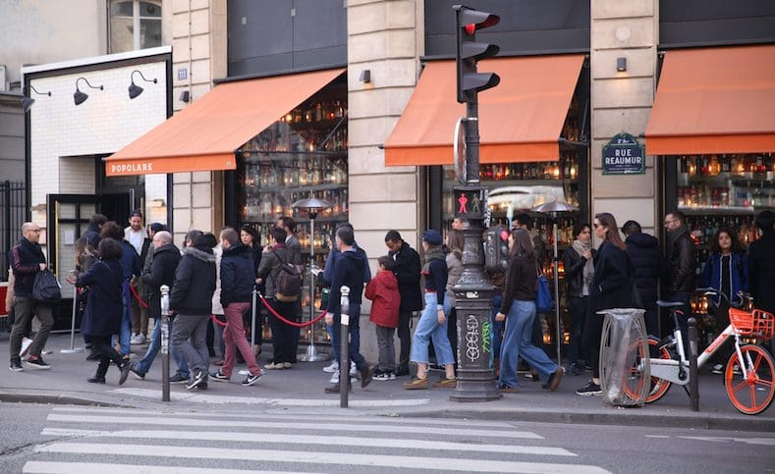
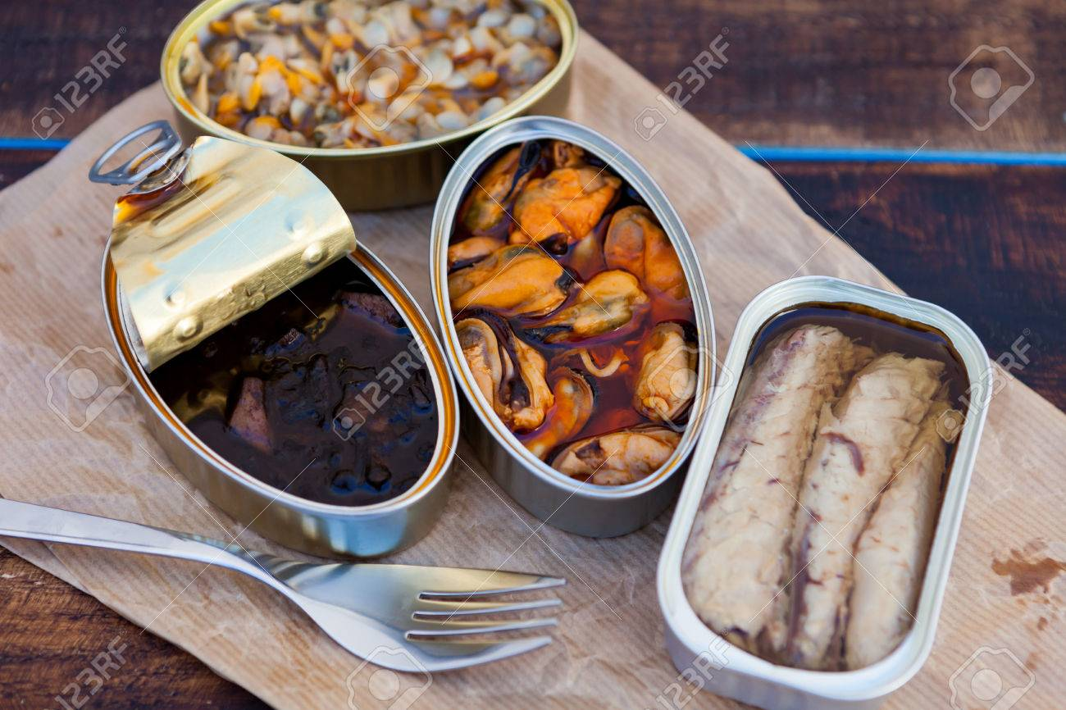
Problématique :
Pourquoi La cantinière ?
trop de temps perdu à chercher un bon restaurant
La recherche d'un restaurant de qualité est souvent longue et frustrant
(distance, files d'attente), vous privant d'un temps précieux
Repas froids et industriels, mauvais pour la santé
Les repas souvent conservés ou réchauffés nuisent à votre bien-être, en plus d'offrir peu , de variété et de fraîcheur
Notes:
Présenter le projet fil rouge en anglais (1 à deux minutes)
vous pouvez 'lire' votre texte, mais essayez de l'apprendre par cœur c'est mieux
Puis présentez votre projet fil rouge en français, les éléments principaux

Slide 4



Présentation de mon projet : La Cantinière
En Anglais
Dans les grandes lignes :
Le projet cantinière est un site web et une application mobile ayant pour objectif de permettre aux étudiants de l'école Aston de choisir et de commander leurs repas en ligne, afin de les recevoir directement dans les locaux de l'école Aston.
Il permet aussi aux étudiants d’avoir des plats chauds à des prix réduits
Notes:
Présenter le projet fil rouge en anglais (1 à deux minutes)
vous pouvez 'lire' votre texte, mais essayez de l'apprendre par cœur c'est mieux
Puis présentez votre projet fil rouge en français, les éléments principaux

Slide 5

Equipe de mon projet
un projet individuel
Moi / Halim Yahiaoui Rôles
Chef de projet
Développeur FS
Administrateur GitHub
Notes:
Présentez votre groupe projet, ceux qui ont aussi participé au projet
Vous pouvez vous donner des rôles, mais attention à ne pas vous tromper ou à trop 'typer' vos rôles

Slide 6
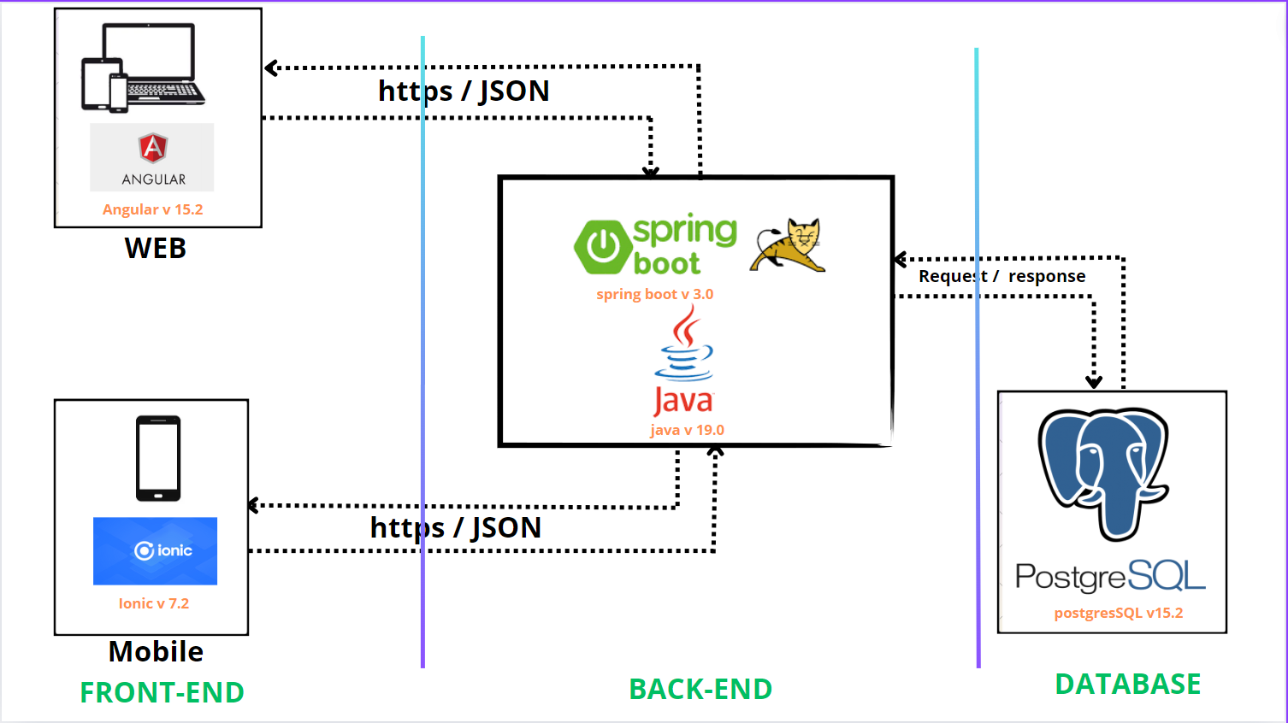
Architecture de mon projet
Front Web
Angular v15.2
Front Mobile
Ionic v7.2
Back
Java v19.0
Spring Boot 3.0
Spring Data JPA
Spring MVC
Spring Security
SGBD
PostgreSQL v15.2
Notes:
Présentez, via un dessin l'architecture / l'infrastructure / la stack technique de votre projet
Précisez les versions des éléments principaux, les protocoles, les ports

Slide 7

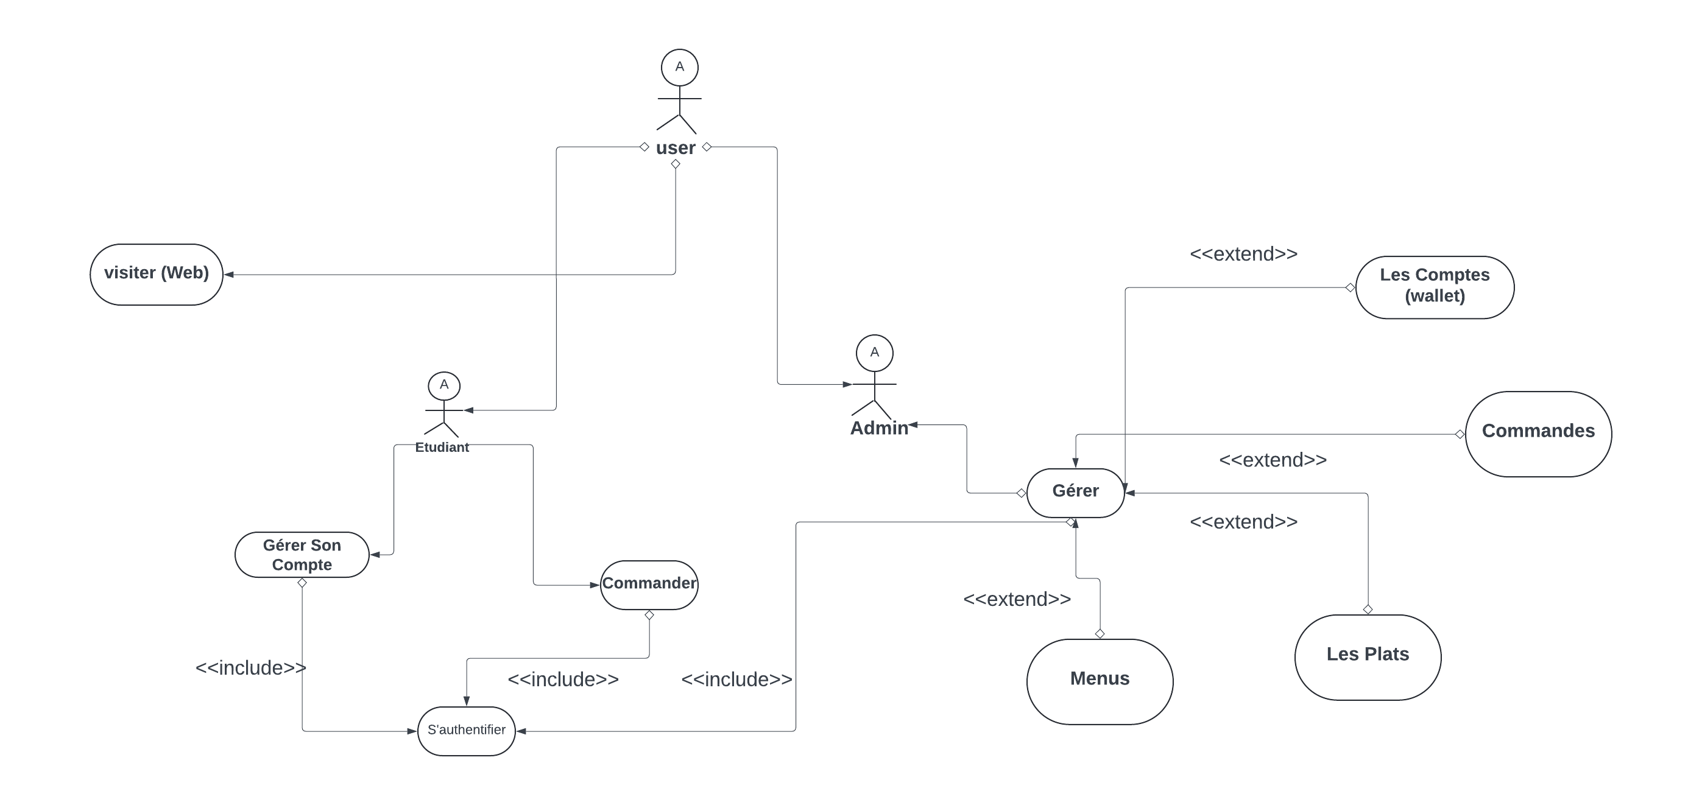
Conception - Cas d'Utilisation
Notes:
Présentez les fonctionnalités de votre projet
Idéalement sous la forme d'un Use Case
Vous pouvez indiquer en couleur les fonctionnalités que VOUS avez codé

Slide 8



Gestion De Project
Notes:
Faites attention à bien respecter
le sens des flèches
la forme des flèches
N'oubliez pas de présenter les acteurs

Slide 9
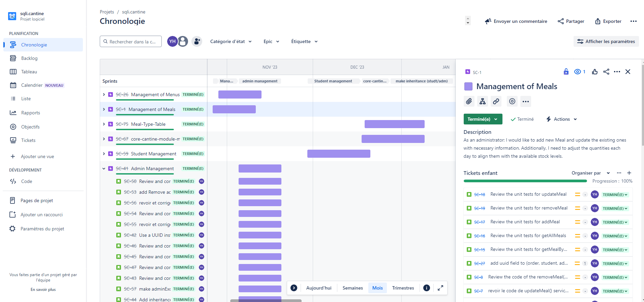
Conception - Users Stories
Notes:
En complément, vous pouvez aussi parler de vos users stories
Pensez à dire combien vous en avez réalisé au total
Et pourquoi pas, lesquelles VOUS avez codé

Slide 10
Conception - Users Stories
Exemple de user story 1 : Gestion des menus
En tant qu'administrateur de Cantinière, je souhaite gérer les menus au quotidien de manière efficace, y compris ajouter de nouveaux éléments, mettre à jour les éléments existants et ajuster les quantités des articles du menu chaque jour pour correspondre aux niveaux de stock disponibles
Exemple de user story 2 : expérience client (Etudiant)
En tant qu'étudiant, je souhaite recevoir des mises à jour constantes sur l'état de ma commande par e-mail afin de rester informé en temps réel de son traitement, de sa livraison ou de son annulation.
Exemple de user story 3 : application mobile
En tant qu'étudiant, je souhaite pouvoir accéder à l'historique de mes commandes.
Notes:
En complément, vous pouvez aussi parler de vos users stories
Pensez à dire combien vous en avez réalisé au total
Et pourquoi pas, lesquelles VOUS avez codé
Vous pouvez aussi montrer un MVP

Slide 11

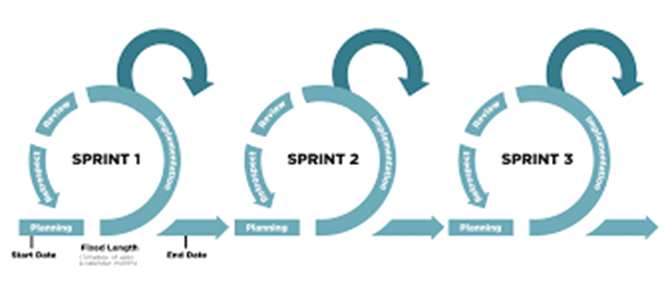
Gestion de projet - Planning -
Le projet a démarré le 12 décembre 2022
Il se termine le 25 juin 2024 pour version 1
17 mois de délai pour 180j/h
Découpé en 12 sprints
Notes:
Indiquez votre planning
Vous pouvez faire usage d'un Gantt ou d'une représentation en TimeLine
N'oubliez pas la différence entre une charge et un délai
N'oubliez pas dans une semaine il y a 5jour/homme, dans 1jour/homme il y a 7heure/homme
Vous pouvez aussi présenter un ou deux sprints

Slide 12
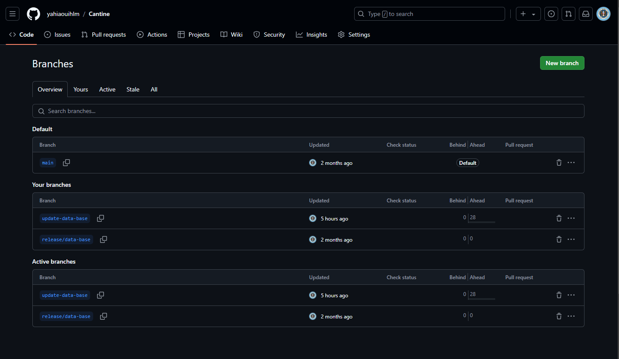
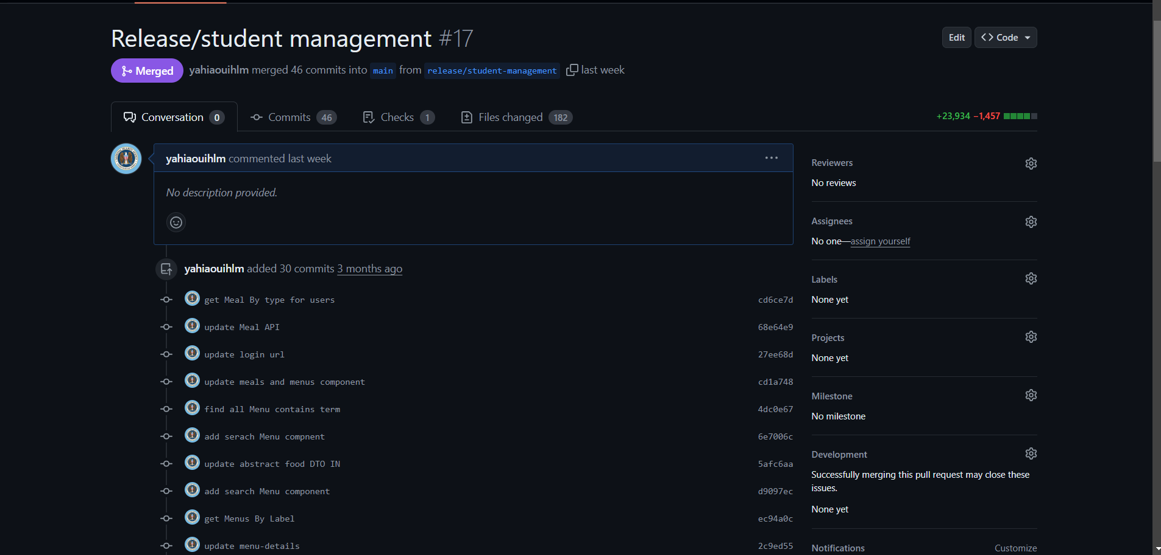
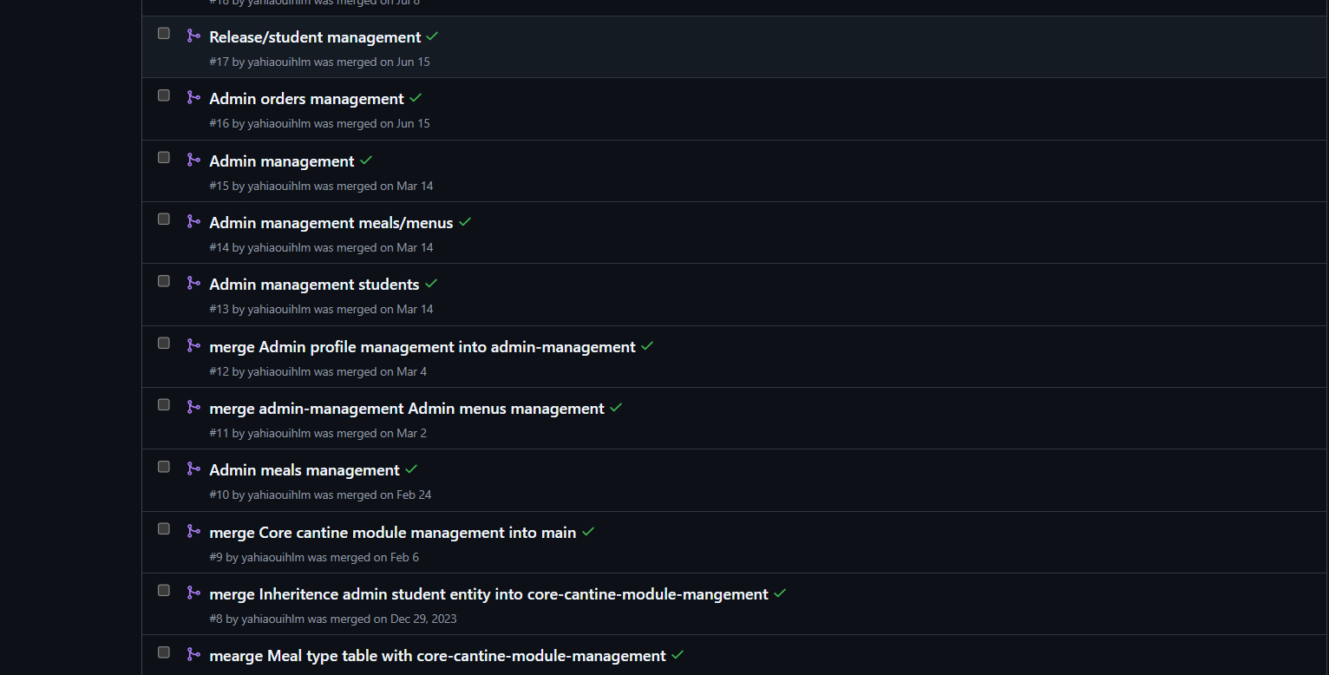
Gestion de projet - Gestion de code communication-
Utilisation de Team, Discord, Jira …
Utilisation de GitHub pour la gestion des sources
Une branche Main
Une branche Dev Release (à partir de Main)
Une branche par tâche (à partir de Dev)
Des Pull Requests
entre (Br-Release et Br-de la tache ) et
entre (Br-Release) pour revoir les merges
et effectuer les vérifications de sécurité(github
guardian)
Notes:
Expliquez / Montrez vos outils et votre organisation autour de ses outils
Ne me parlez pas de GIT, parlez-moi de votre serveur : GitLab / GitHub / Bitbucket

Slide 13
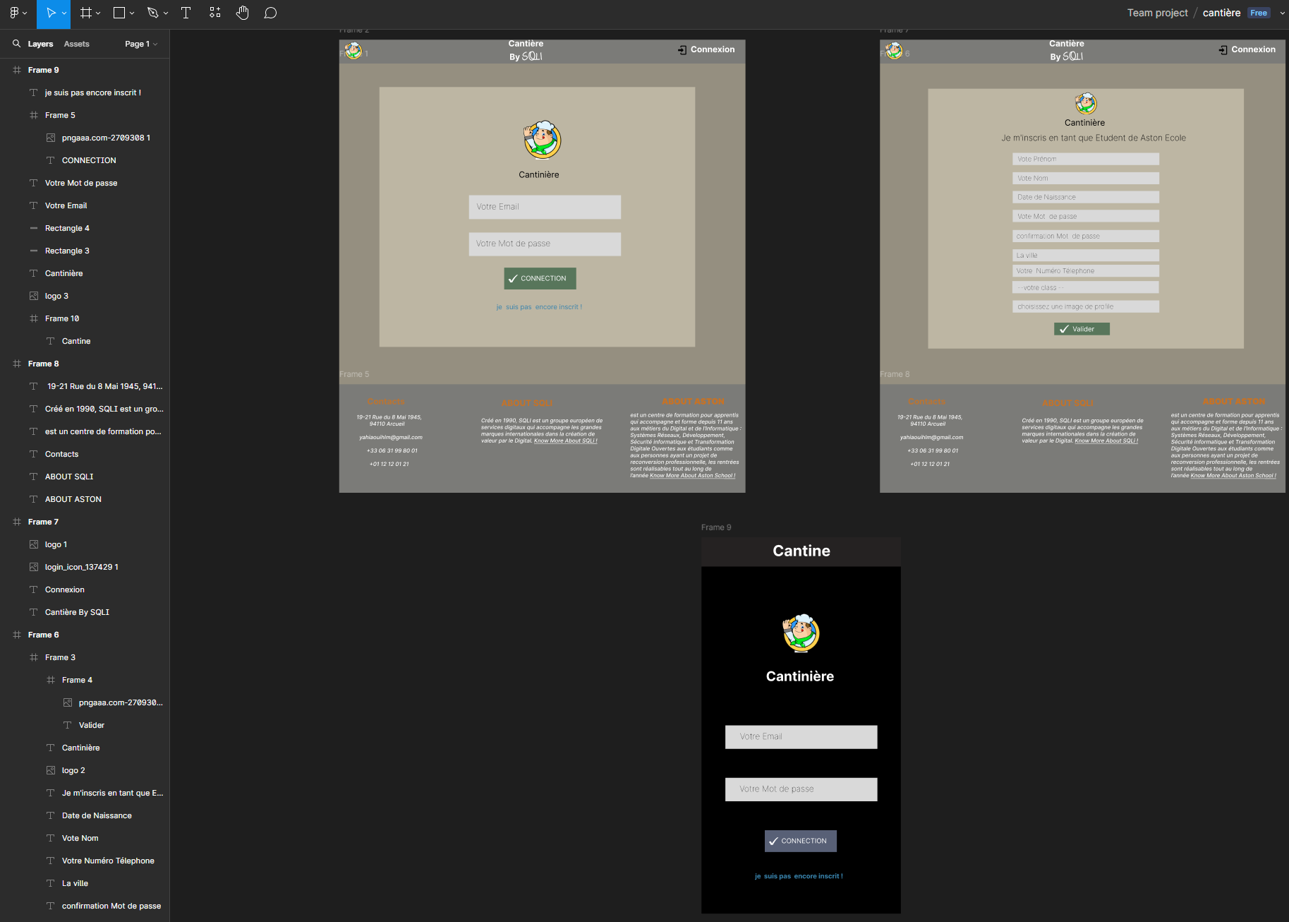
Maquettes réalisées sous Figma
Notes:
Indiquez le nombre total d'écran

Slide 14


BASE DE DONNÉES
Notes:
Personnalisez en fonction de VOTRE code et de VOTRE framework

Slide 15
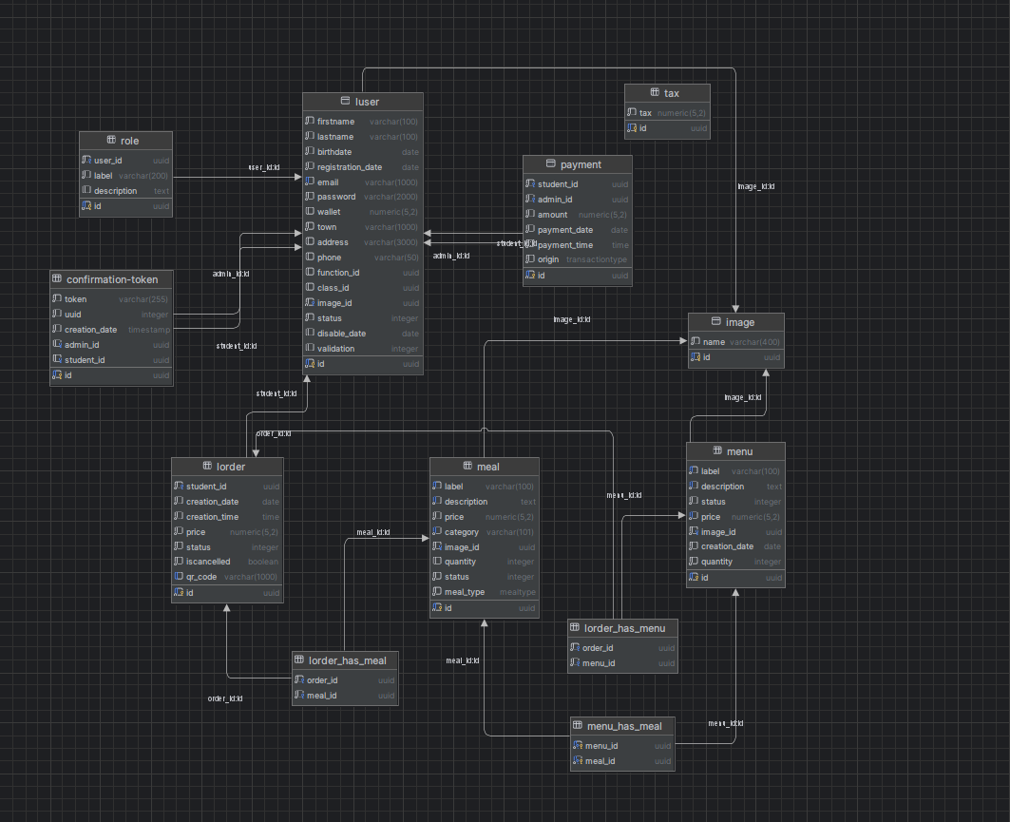
Diagramme
de la Base de données
Notes:
Diagramme physique réel de la BDD (réalisé avec Workbench)
Vous pouvez aussi indiquer un MCD / MLD / MPD : MAIS NE VOUS TROMPEZ PAS DE DIAGRAMME !!! RELISEZ LES DEFINTIONS ET CONTRAINTES DE CHACUN
Expliquez vos relations
1..1
1..N
N..M
Expliquez les typages spéciaux :
Date, DateTime, Time
Decimal
BLOB, CLOB, ENUM
Expliquez les contraintes d'intégrités
Expliquez votre normalisation
tout en minuscule
des '_' pour séparer les mots dans les colones
des _id pour les FK

Slide 16
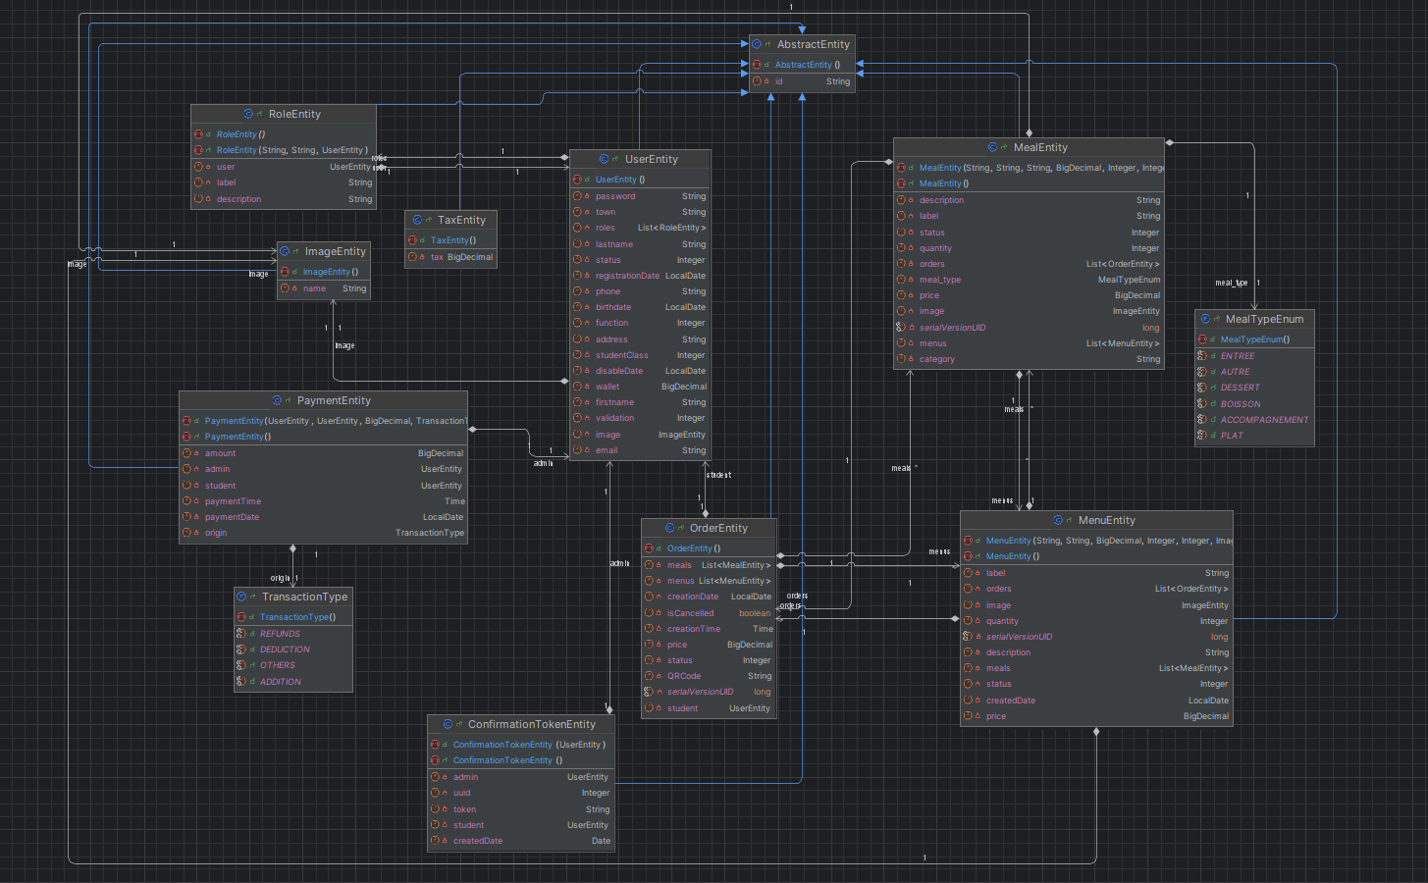
Diagramme des entités
Notes:
Ceci est un diagramme de classe sans les méthodes (il a été généré par StarUML)
Expliquer les relations entre les entités :
héritage
composition
Remettre en perspective avec les relations de la BDD

Slide 17
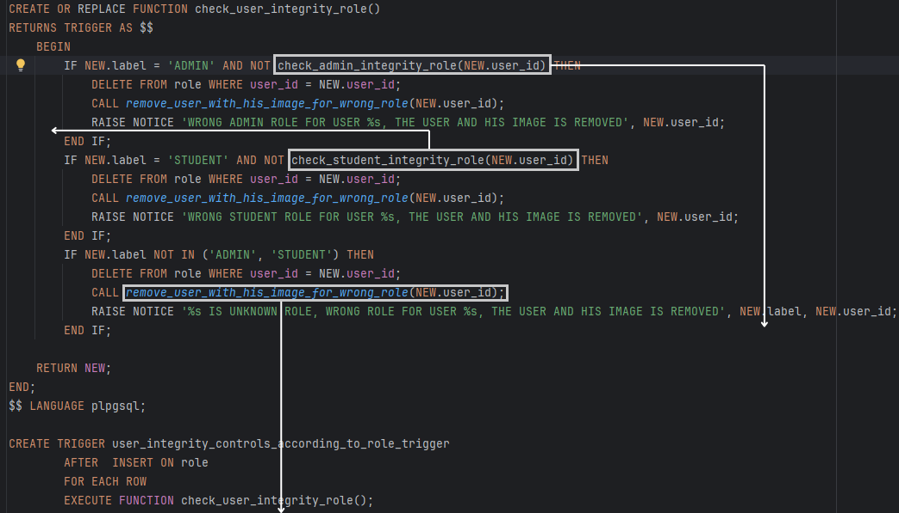
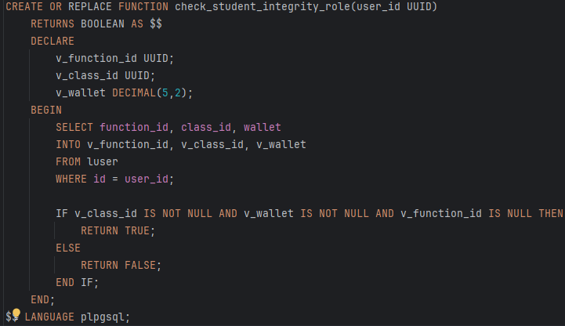
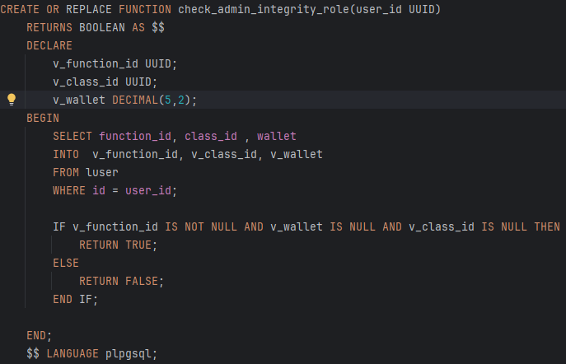
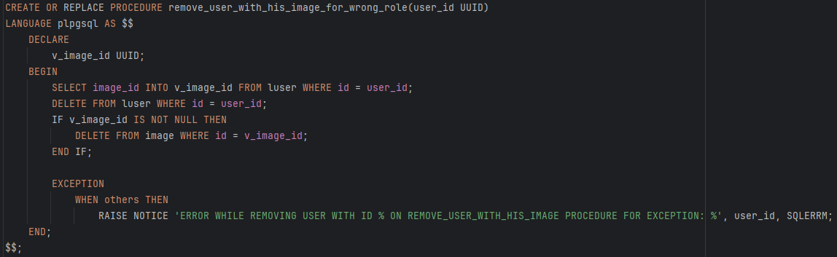
Notes:
Ceci est un diagramme de classe sans les méthodes (il a été généré par StarUML)
Expliquer les relations entre les entités :
héritage
composition
Remettre en perspective avec les relations de la BDD

Slide 18
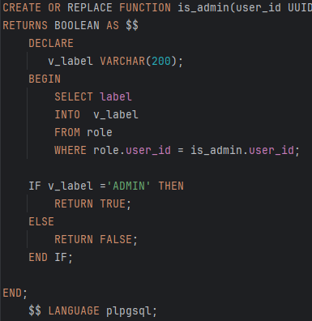
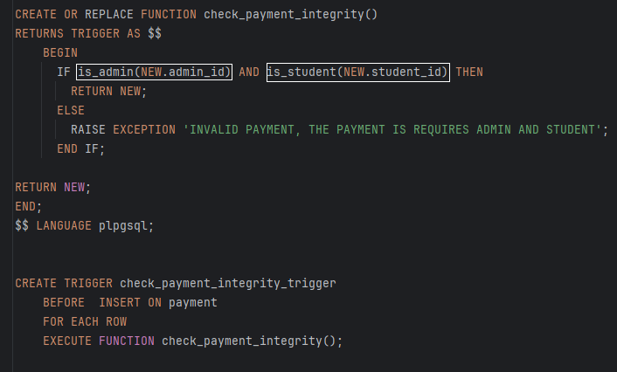
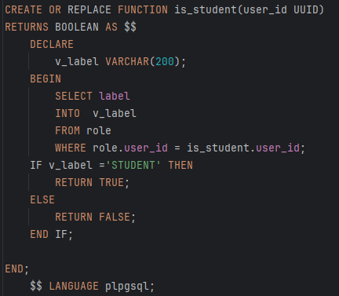
Notes:
Ceci est un diagramme de classe sans les méthodes (il a été généré par StarUML)
Expliquer les relations entre les entités :
héritage
composition
Remettre en perspective avec les relations de la BDD

Slide 19


BACK END
Notes:
Personnalisez en fonction de VOTRE code et de VOTRE framework

Slide 20
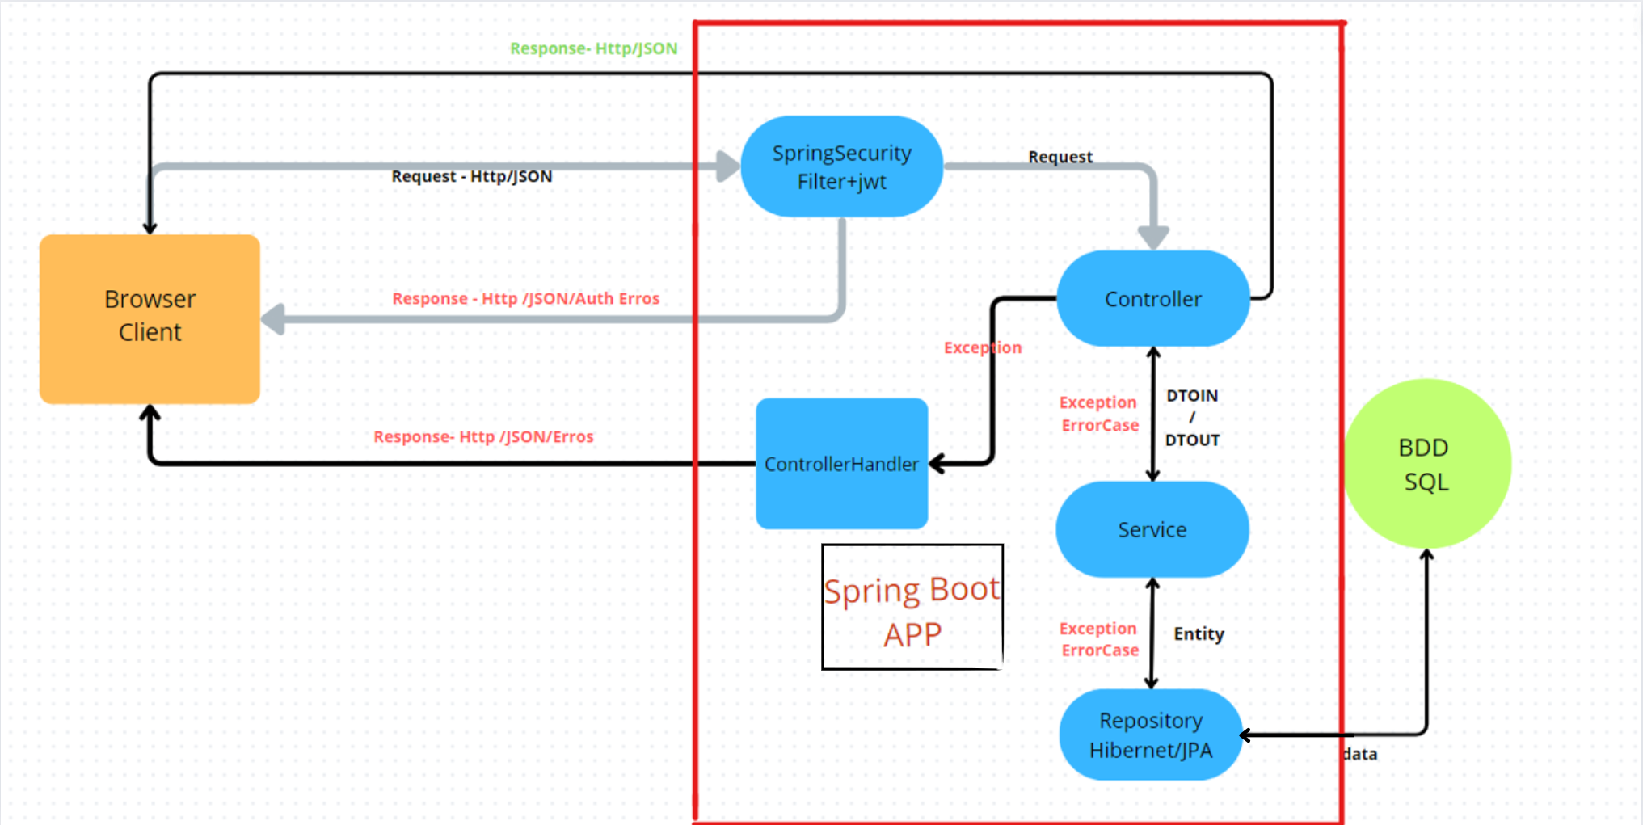
Architecture des couches
Notes:
Personnalisez en fonction de VOTRE code et de VOTRE framework

Slide 21
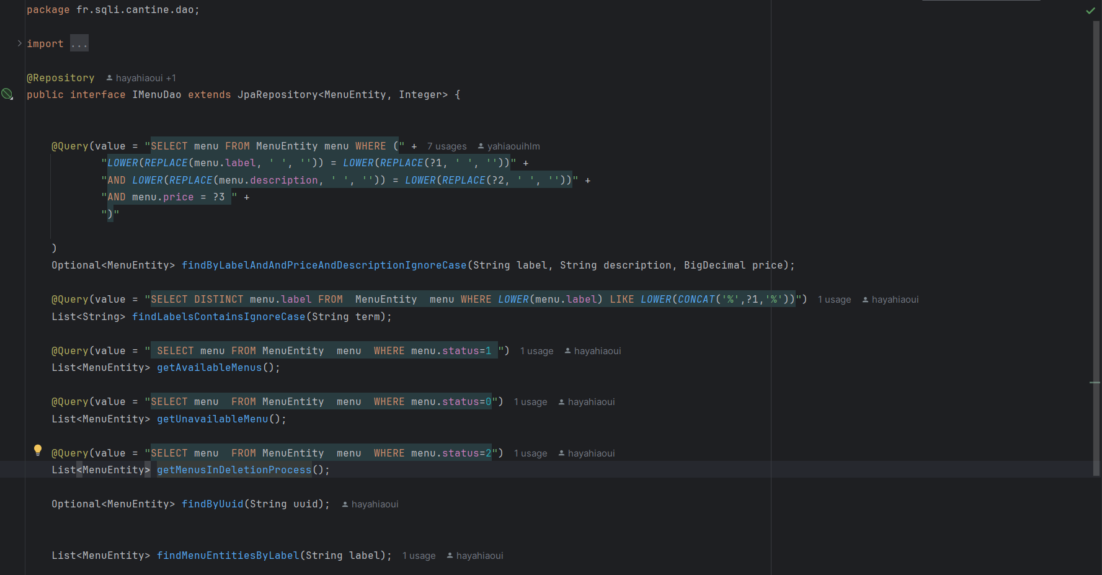
La couche repository

Slide 22
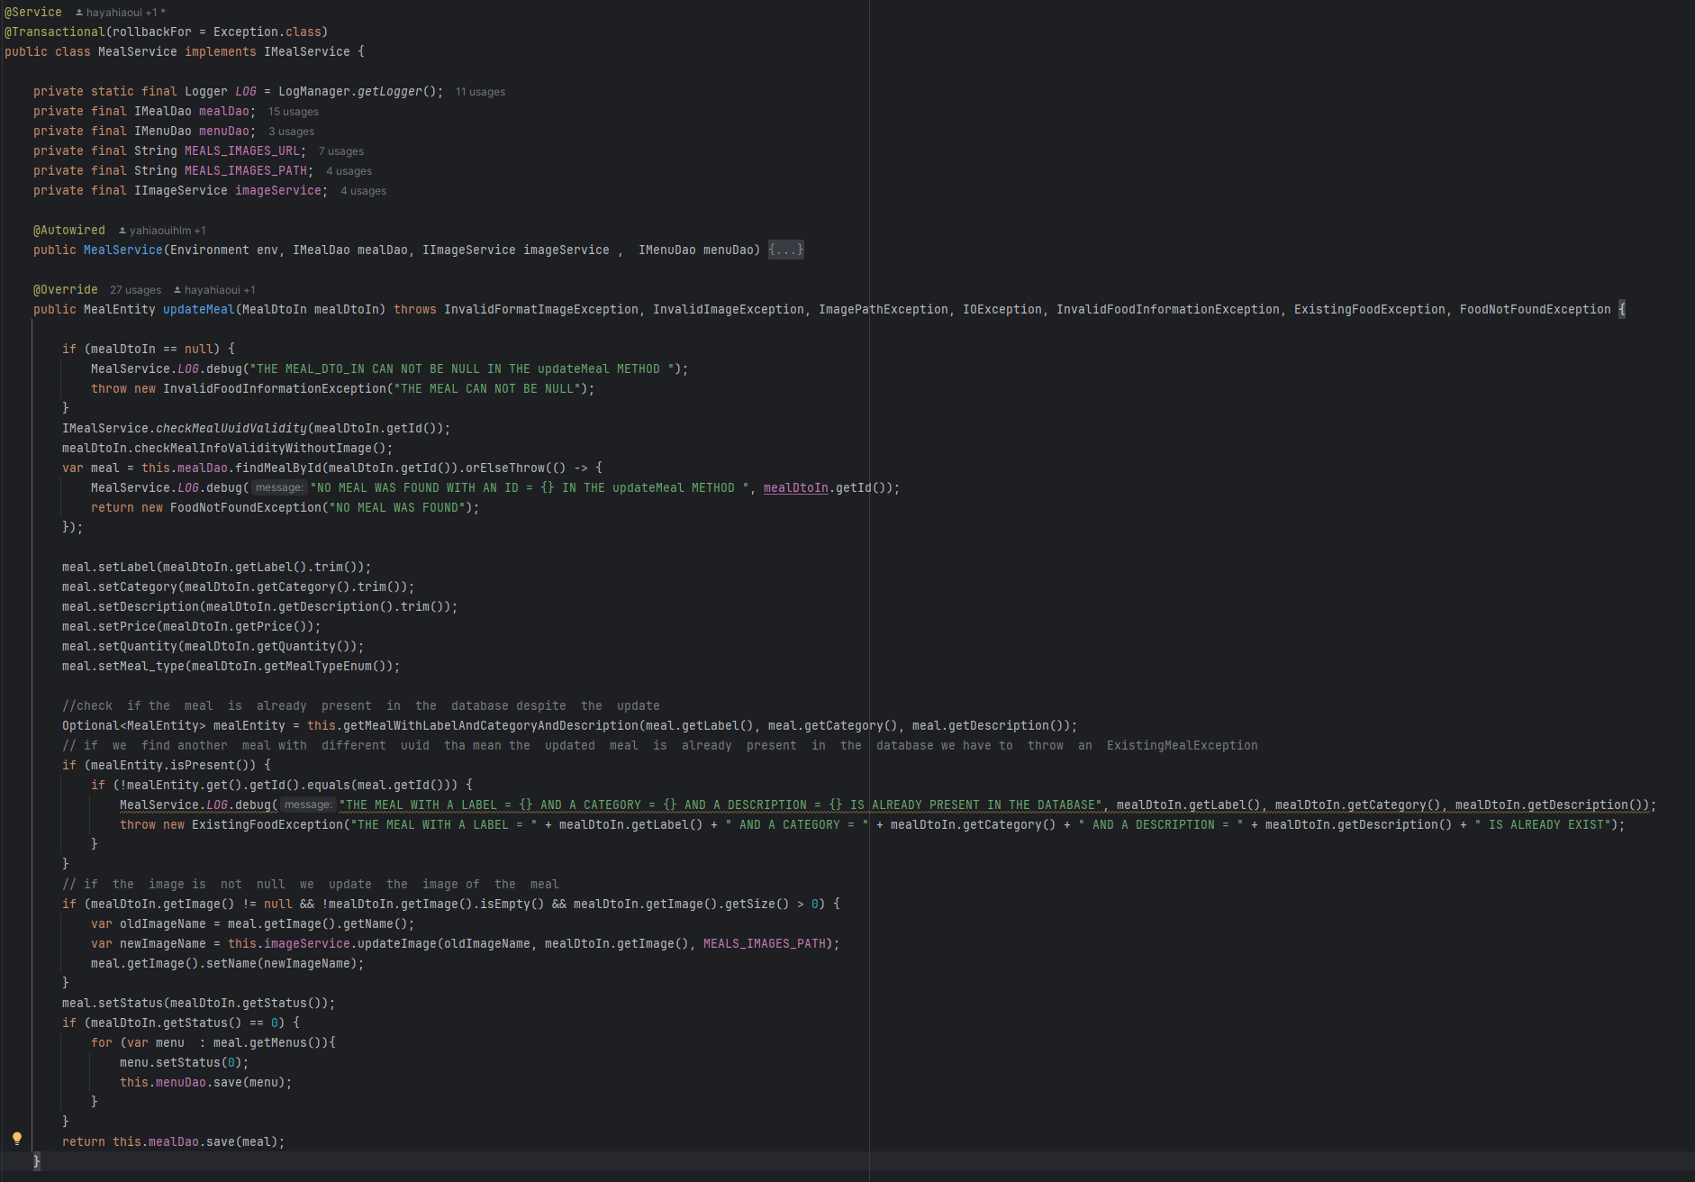
La couche Service

Slide 23
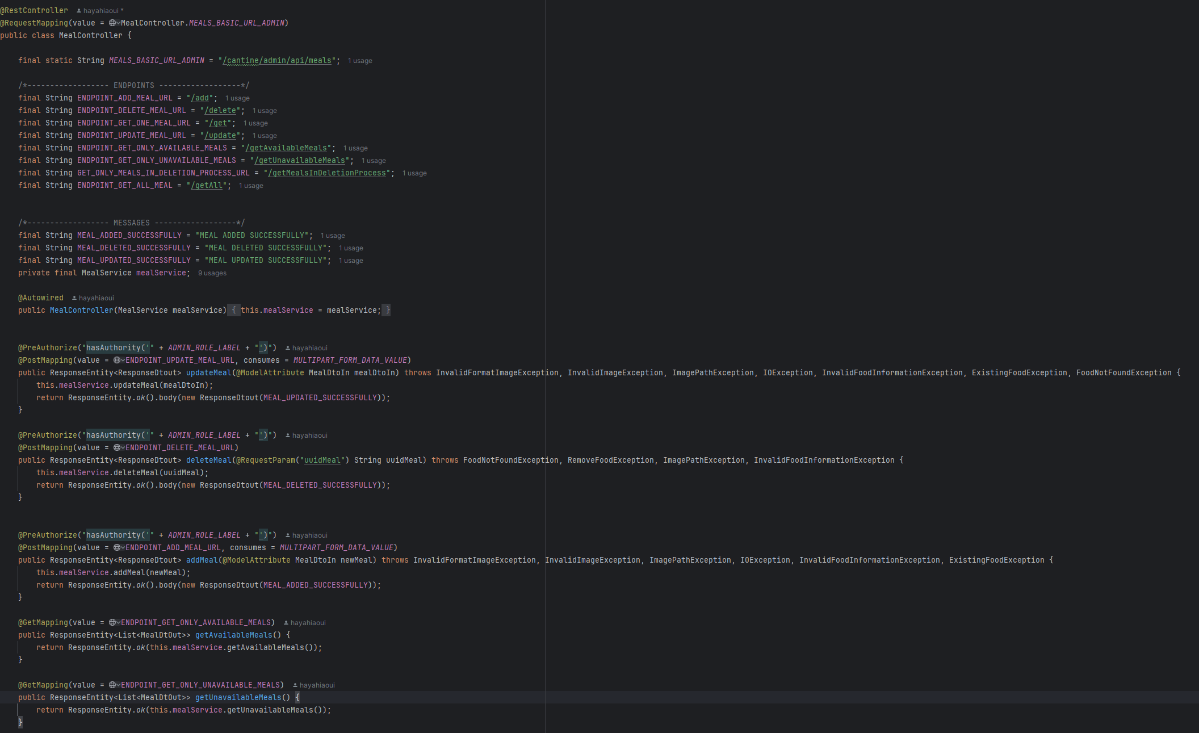
La couche Controller
Notes:
Dans l'idéal, montrez une procédure stockée
N'oubliez pas d'expliquer la requête, en repartant du schéma de la base ou du diagramme de classe

Slide 24
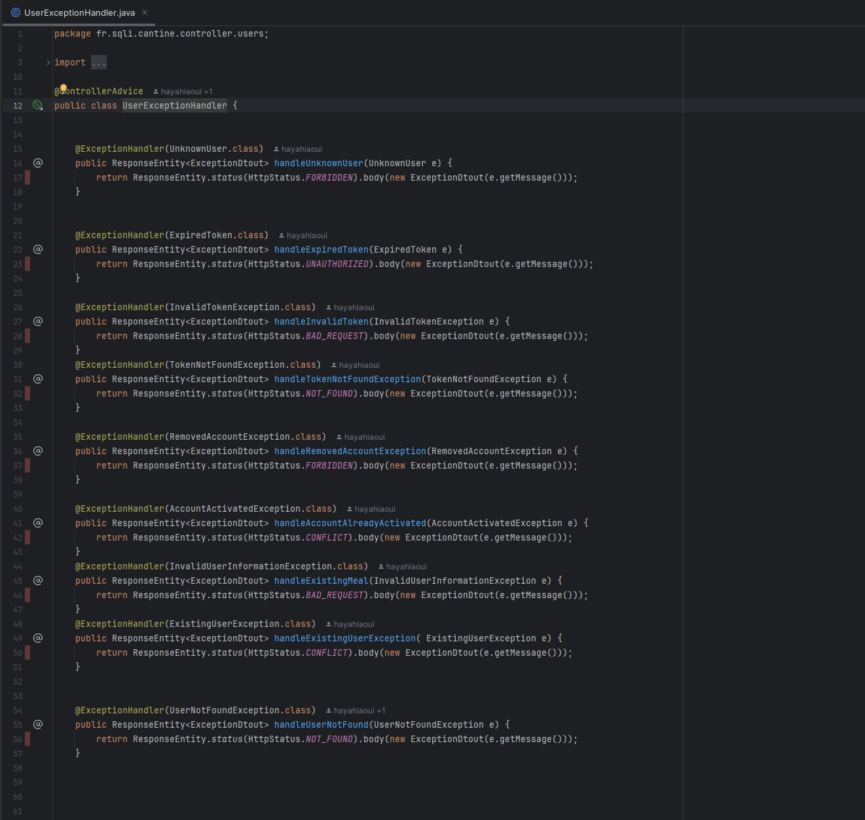
Gestions des Exceptions
Notes:
Personnalisez en fonction de VOTRE code et de VOTRE framework

Slide 25
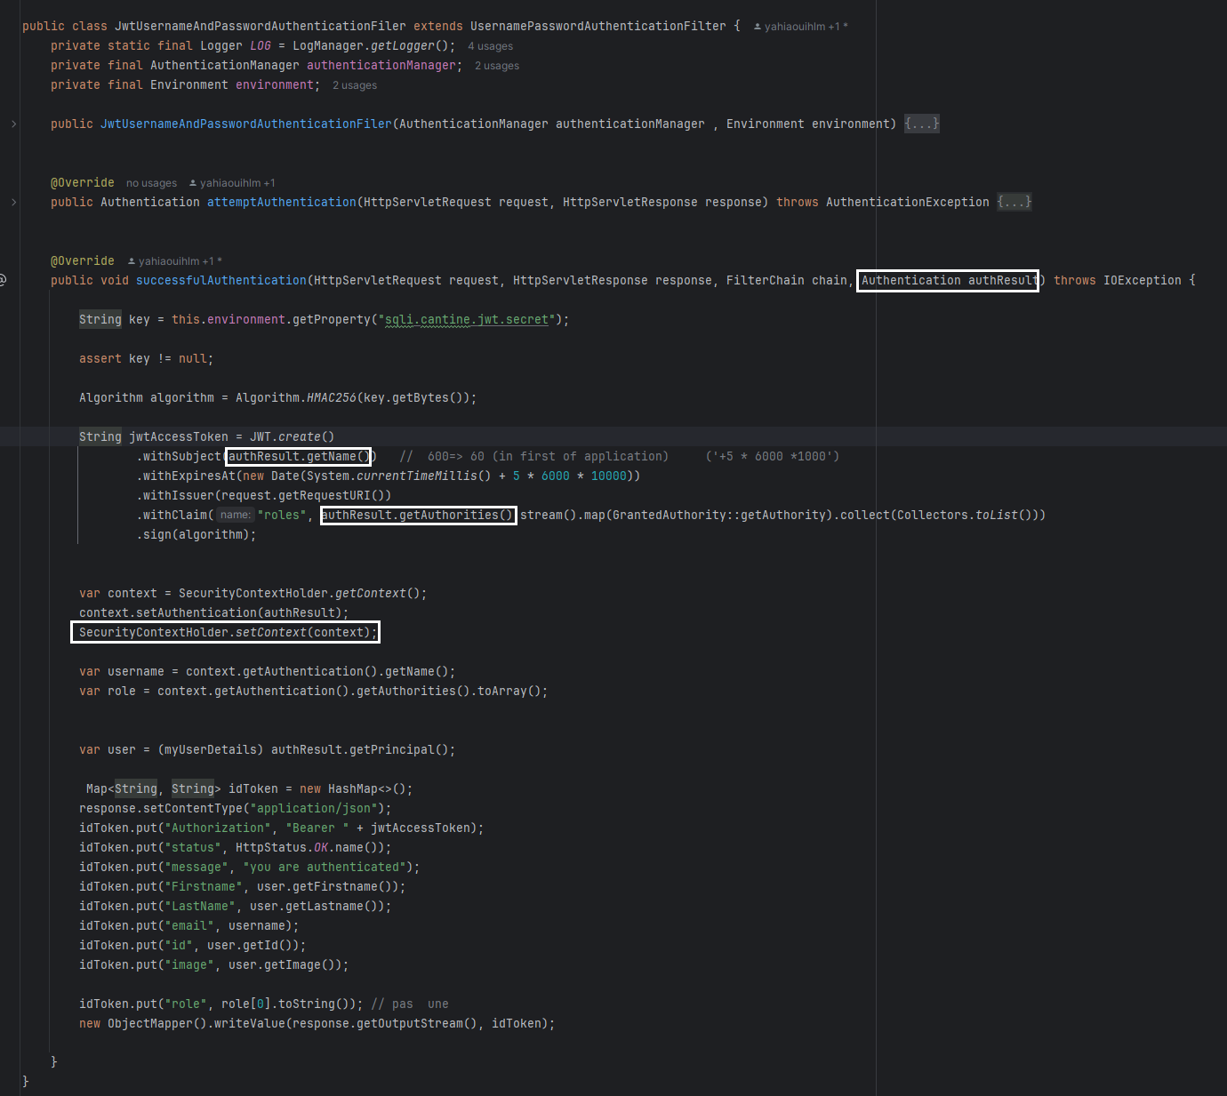
Spring Security Génération de Token
Notes:
Personnalisez en fonction de VOTRE code et de VOTRE framework

Slide 26
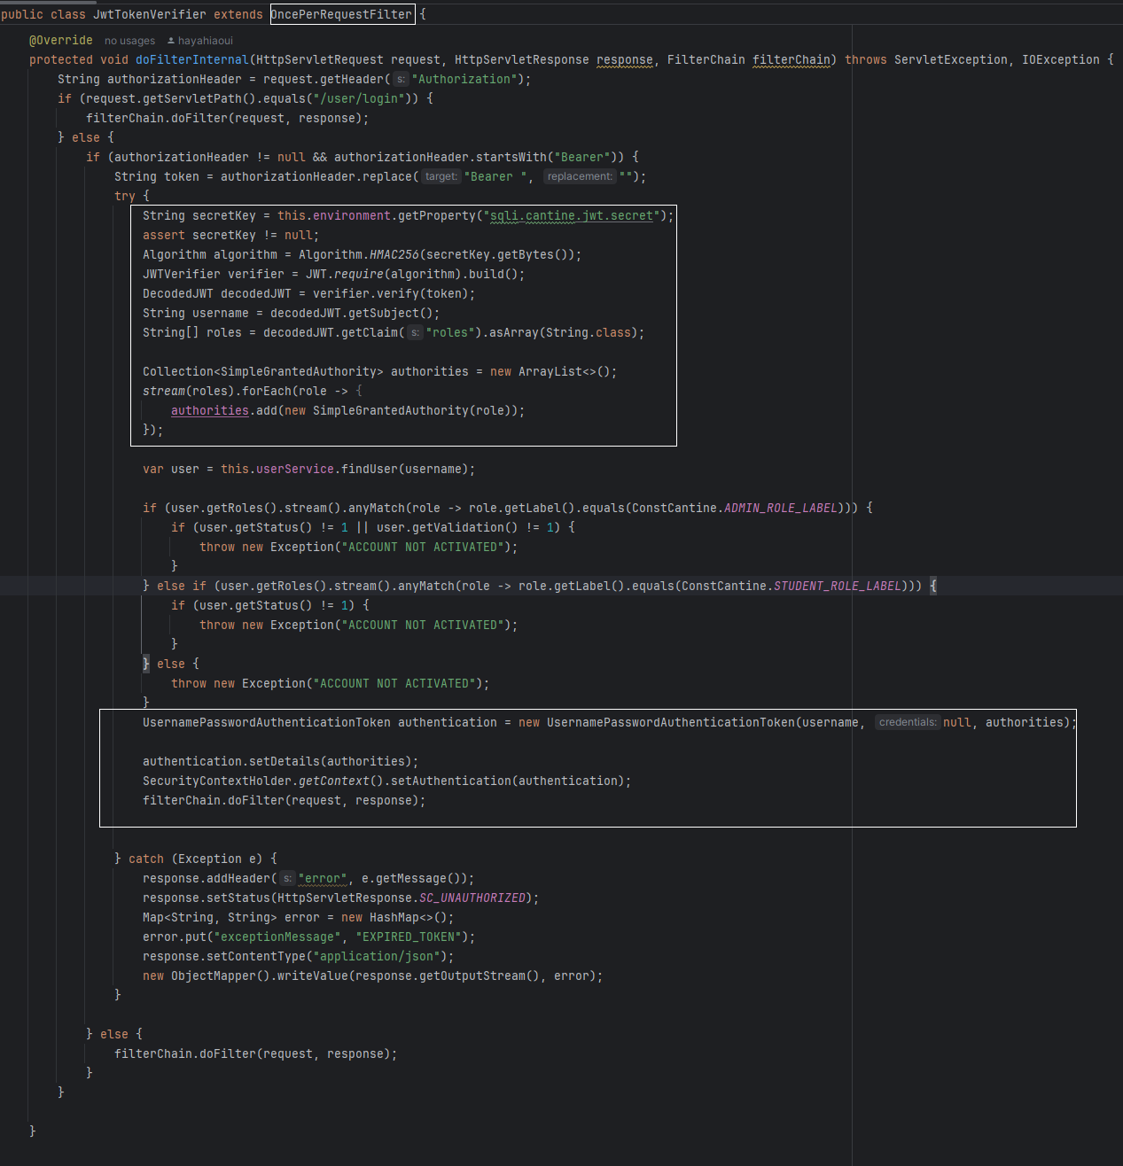
Spring Security Vérification de Token
Notes:
Personnalisez en fonction de VOTRE code et de VOTRE framework

Slide 27
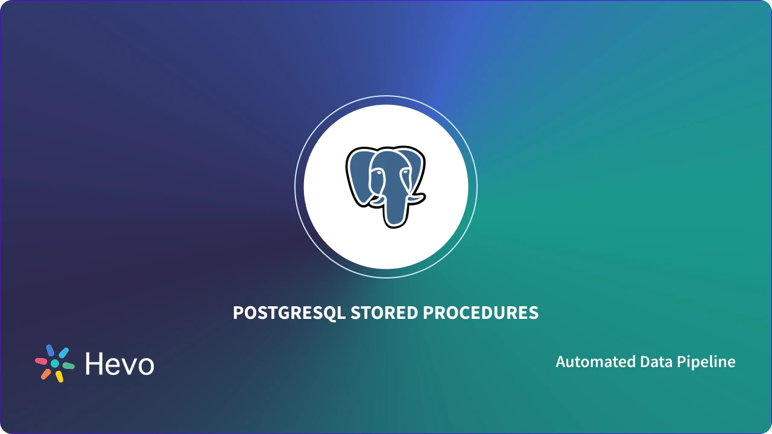
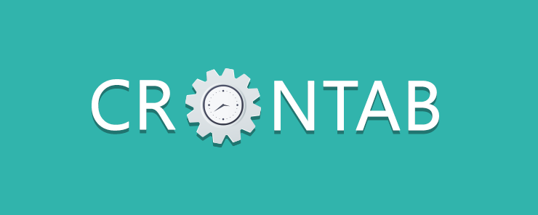
CRON – procédure stockée – Suppression de données
Notes:
Personnalisez en fonction de VOTRE code et de VOTRE framework

Slide 28
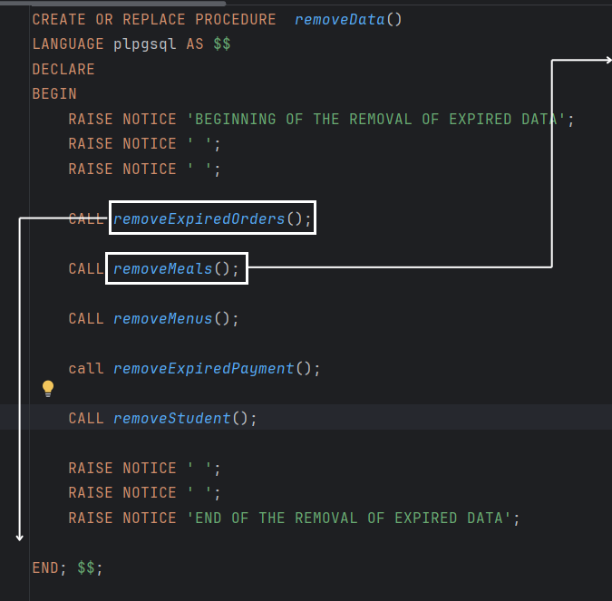
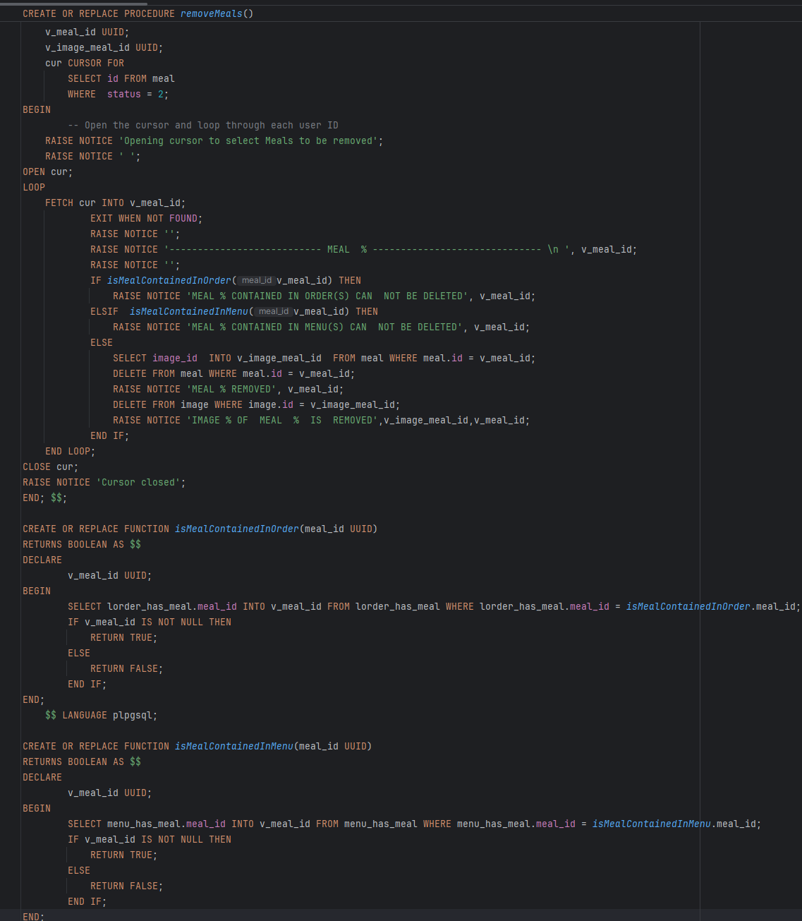
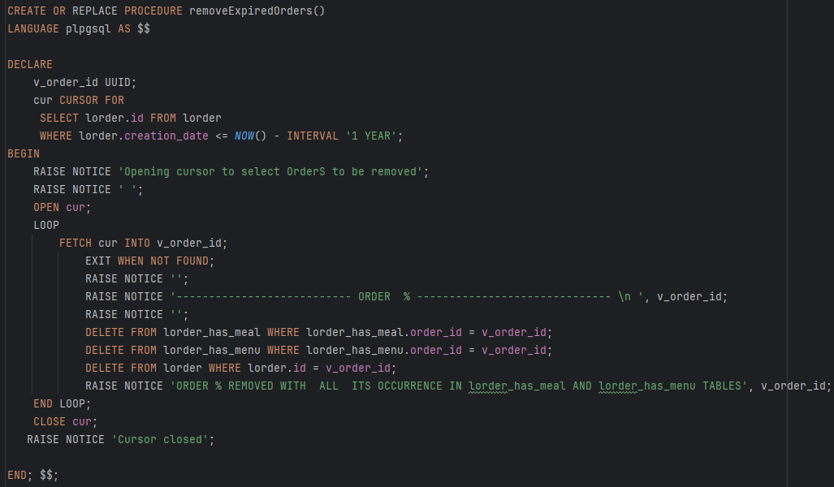
Notes:
Personnalisez en fonction de VOTRE code et de VOTRE framework

Slide 29
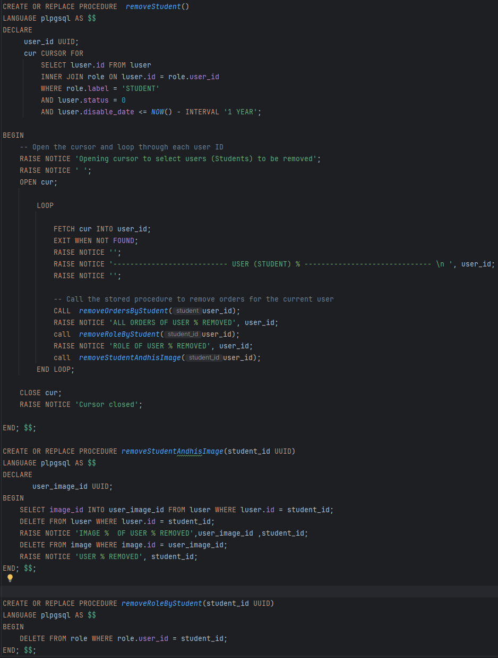
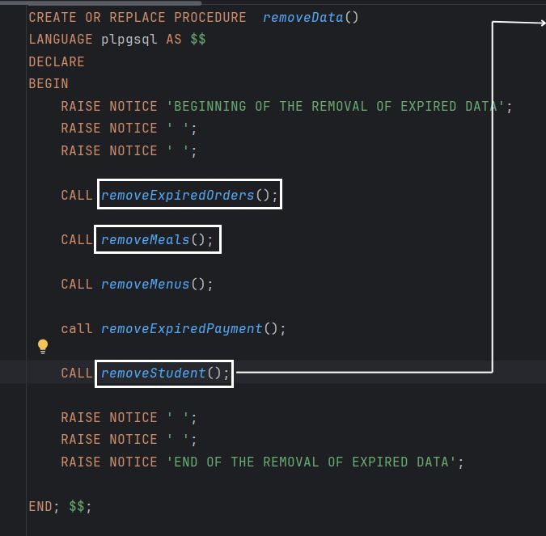
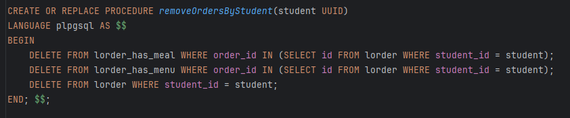
Notes:
Personnalisez en fonction de VOTRE code et de VOTRE framework

Slide 30
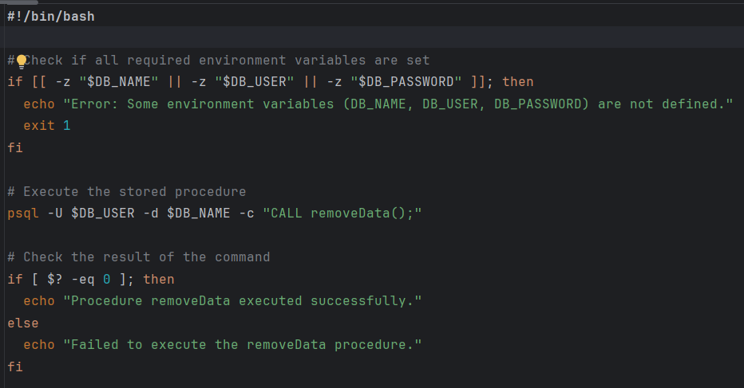
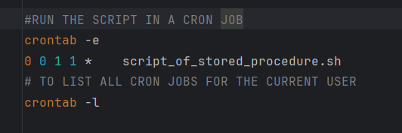
Lancement du script via Cron (exemple)
Notes:
Personnalisez en fonction de VOTRE code et de VOTRE framework

Slide 31



FRONT END (WEB)
Notes:
Personnalisez en fonction de VOTRE code et de VOTRE framework

Slide 32

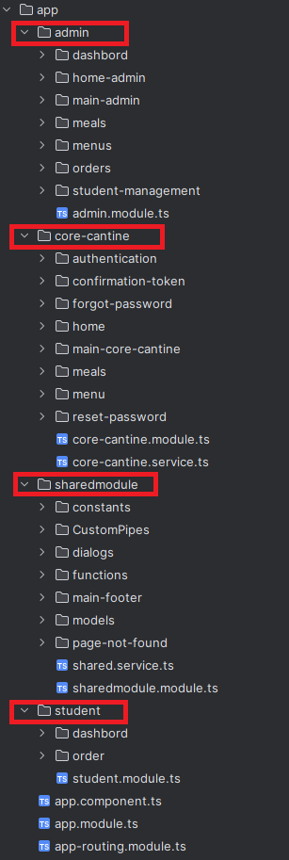
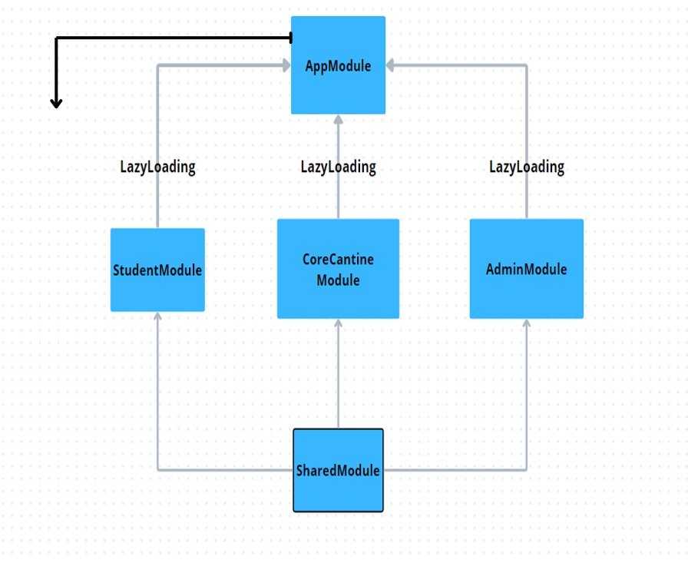
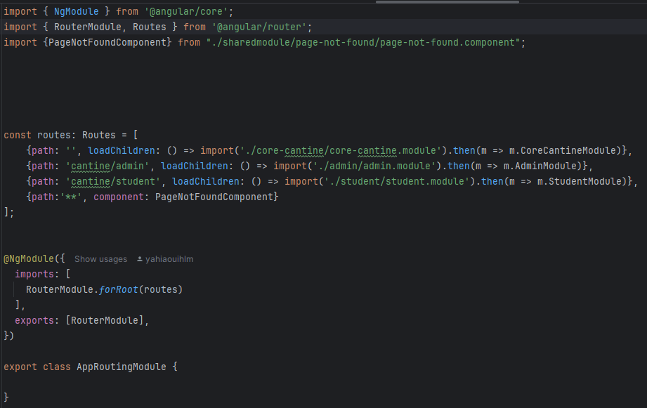
Architecture des modules Front Web -1
Notes:
Personnalisez en fonction de VOTRE code et de VOTRE framework

Slide 33
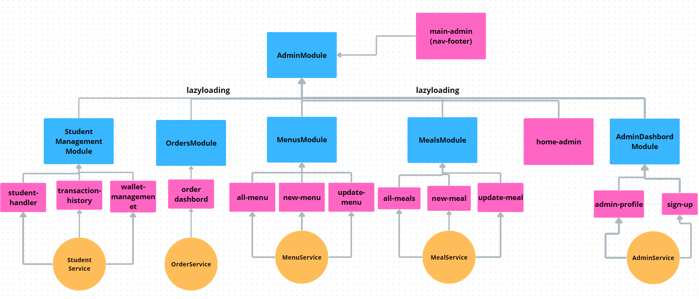
Architecture des modules Front Web -2 AdminModule
Notes:
Personnalisez en fonction de VOTRE code et de VOTRE framework

Slide 34
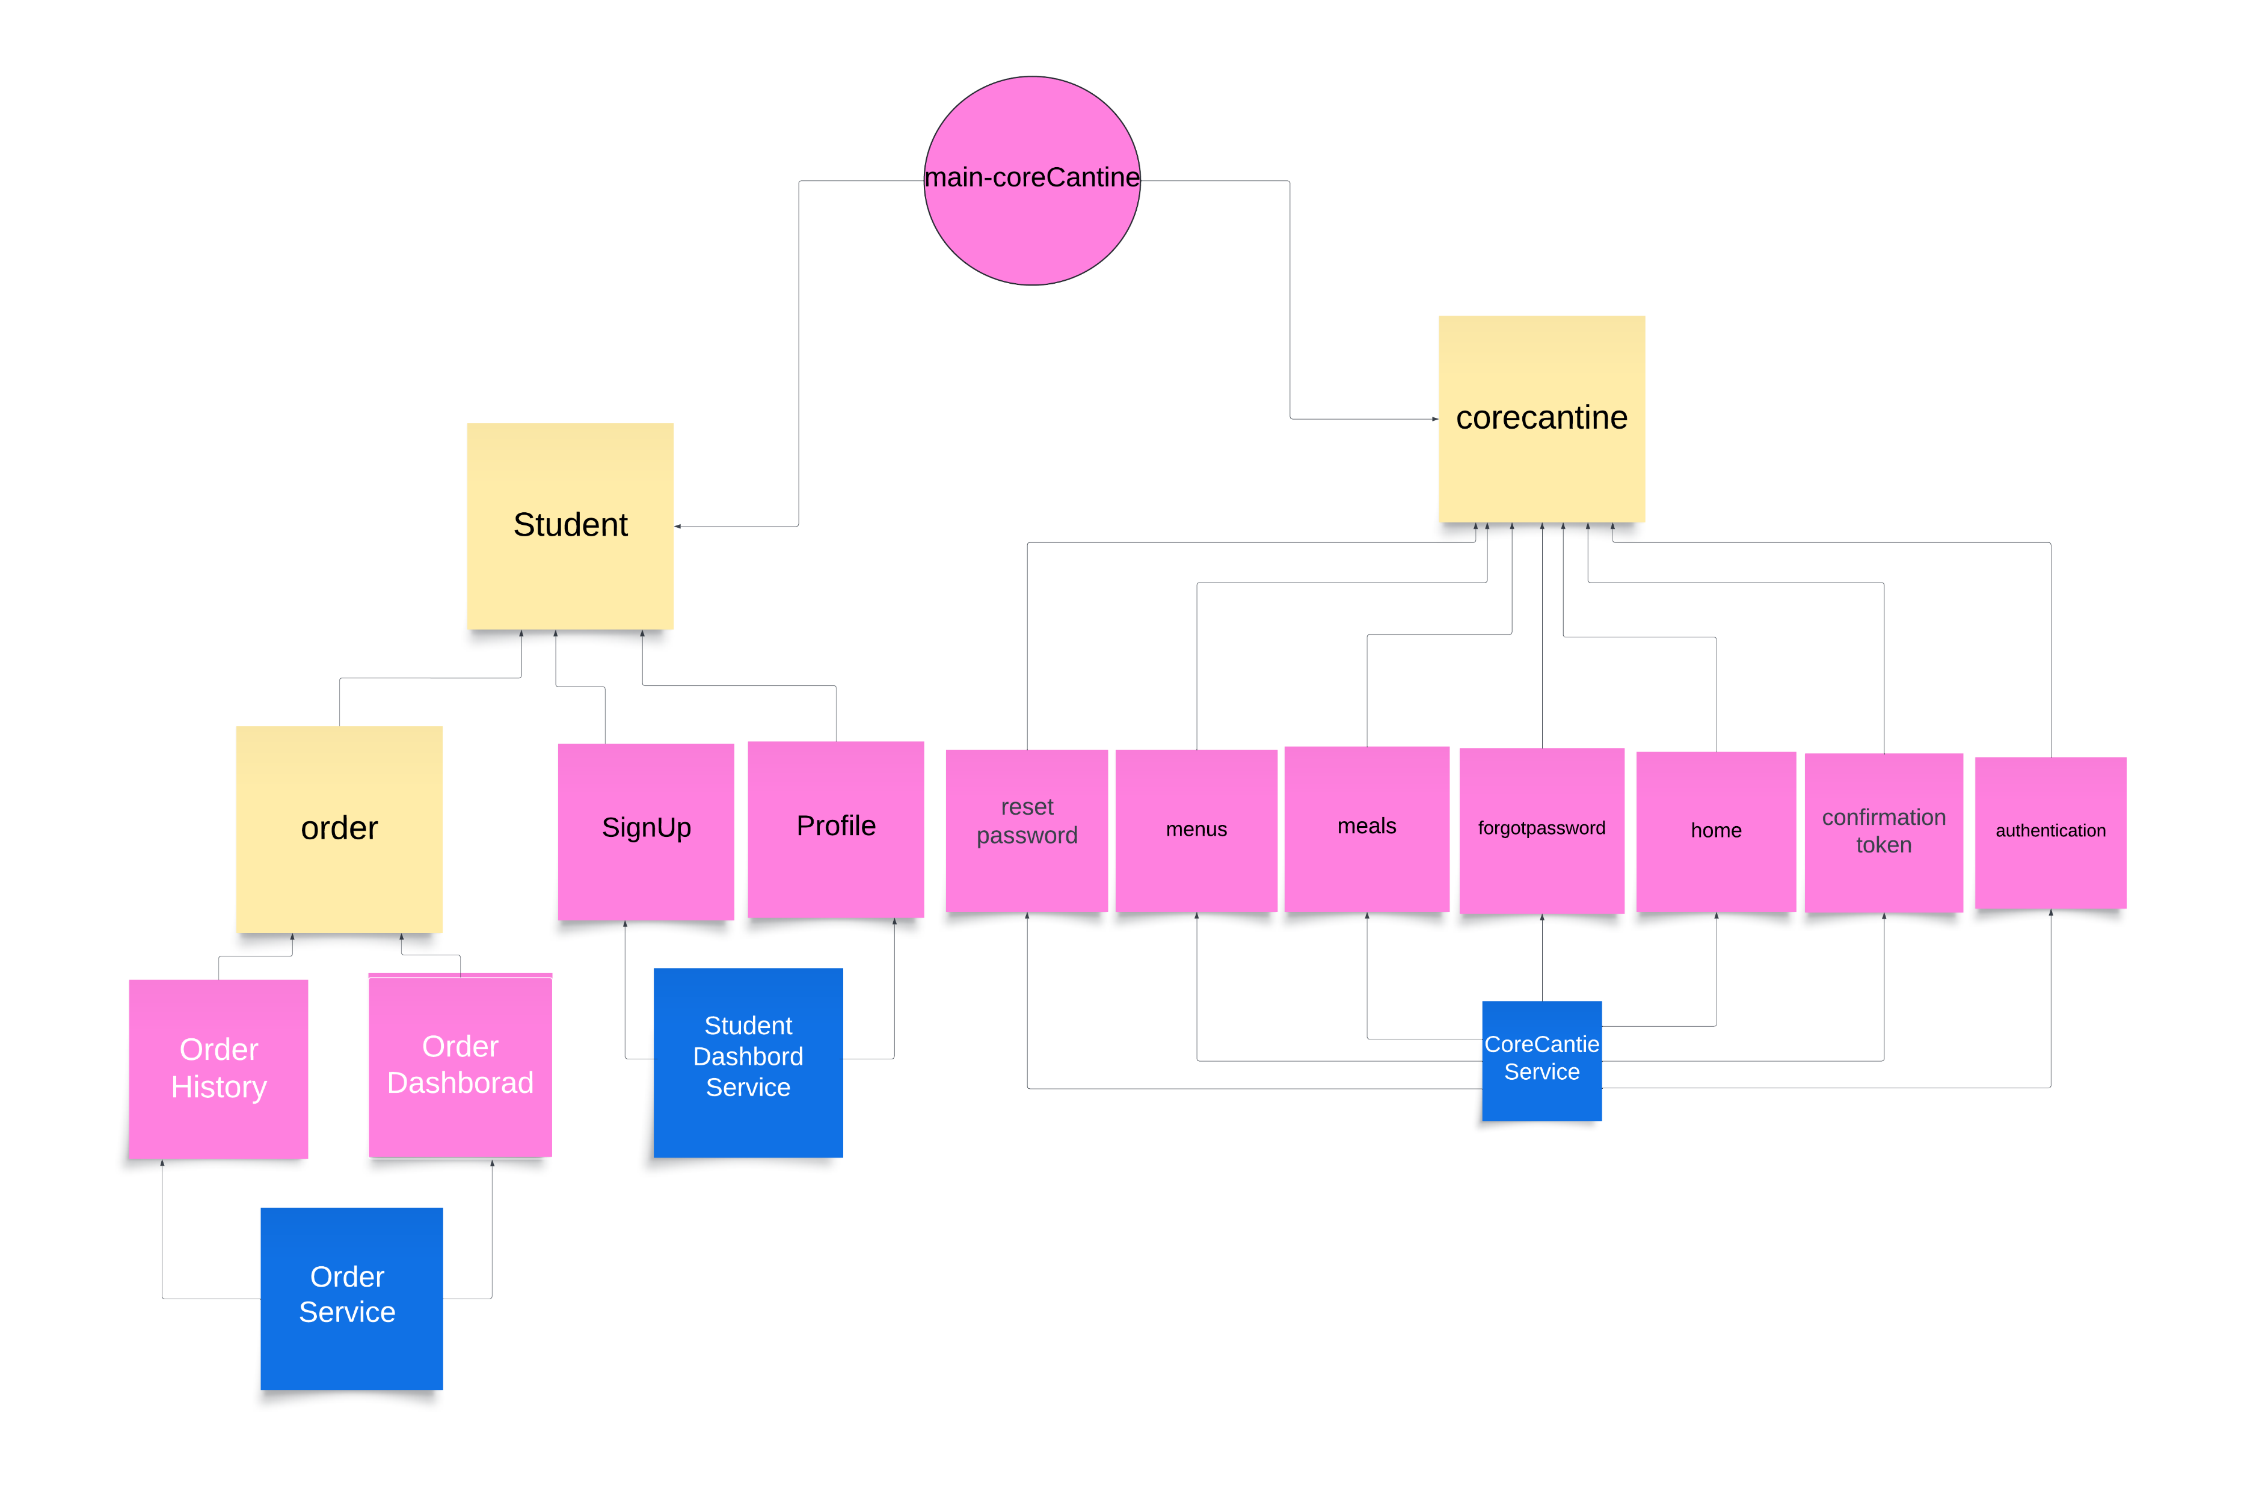
Architecture des modules Front Web -3 StudentModule - CoreCantineModule
Notes:
Personnalisez en fonction de VOTRE code et de VOTRE framework

Slide 35
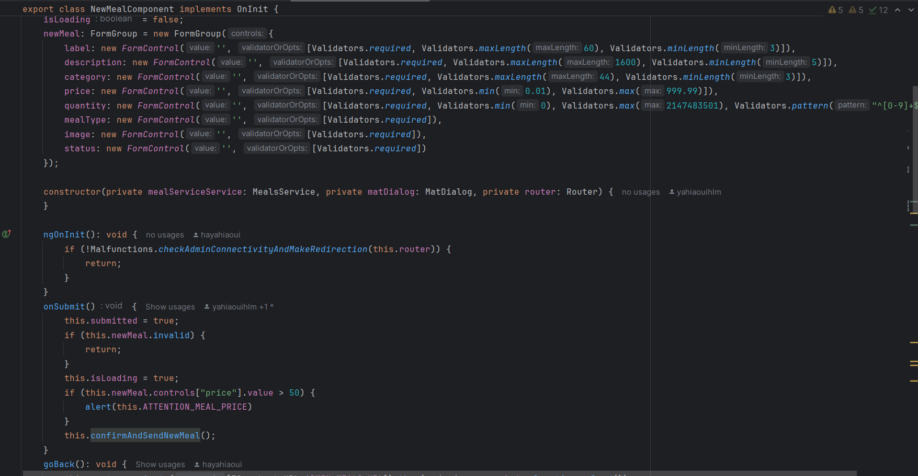
Exemple d’un Composant Angular (new-Meal)
Notes:
Personnalisez en fonction de VOTRE code et de VOTRE framework

Slide 36
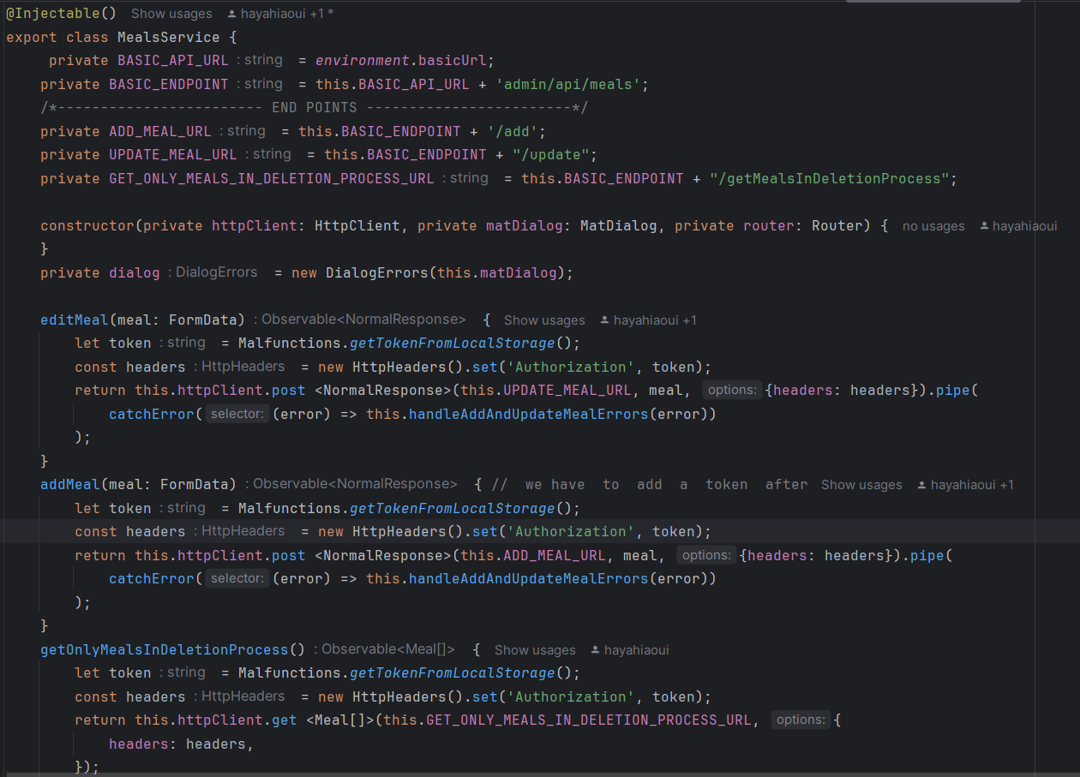
Exemple d’un Service Angular (MealsService)
Notes:
Personnalisez en fonction de VOTRE code et de VOTRE framework

Slide 37

FRONT END
(MOBILE)
Notes:
Personnalisez en fonction de VOTRE code et de VOTRE framework

Slide 38
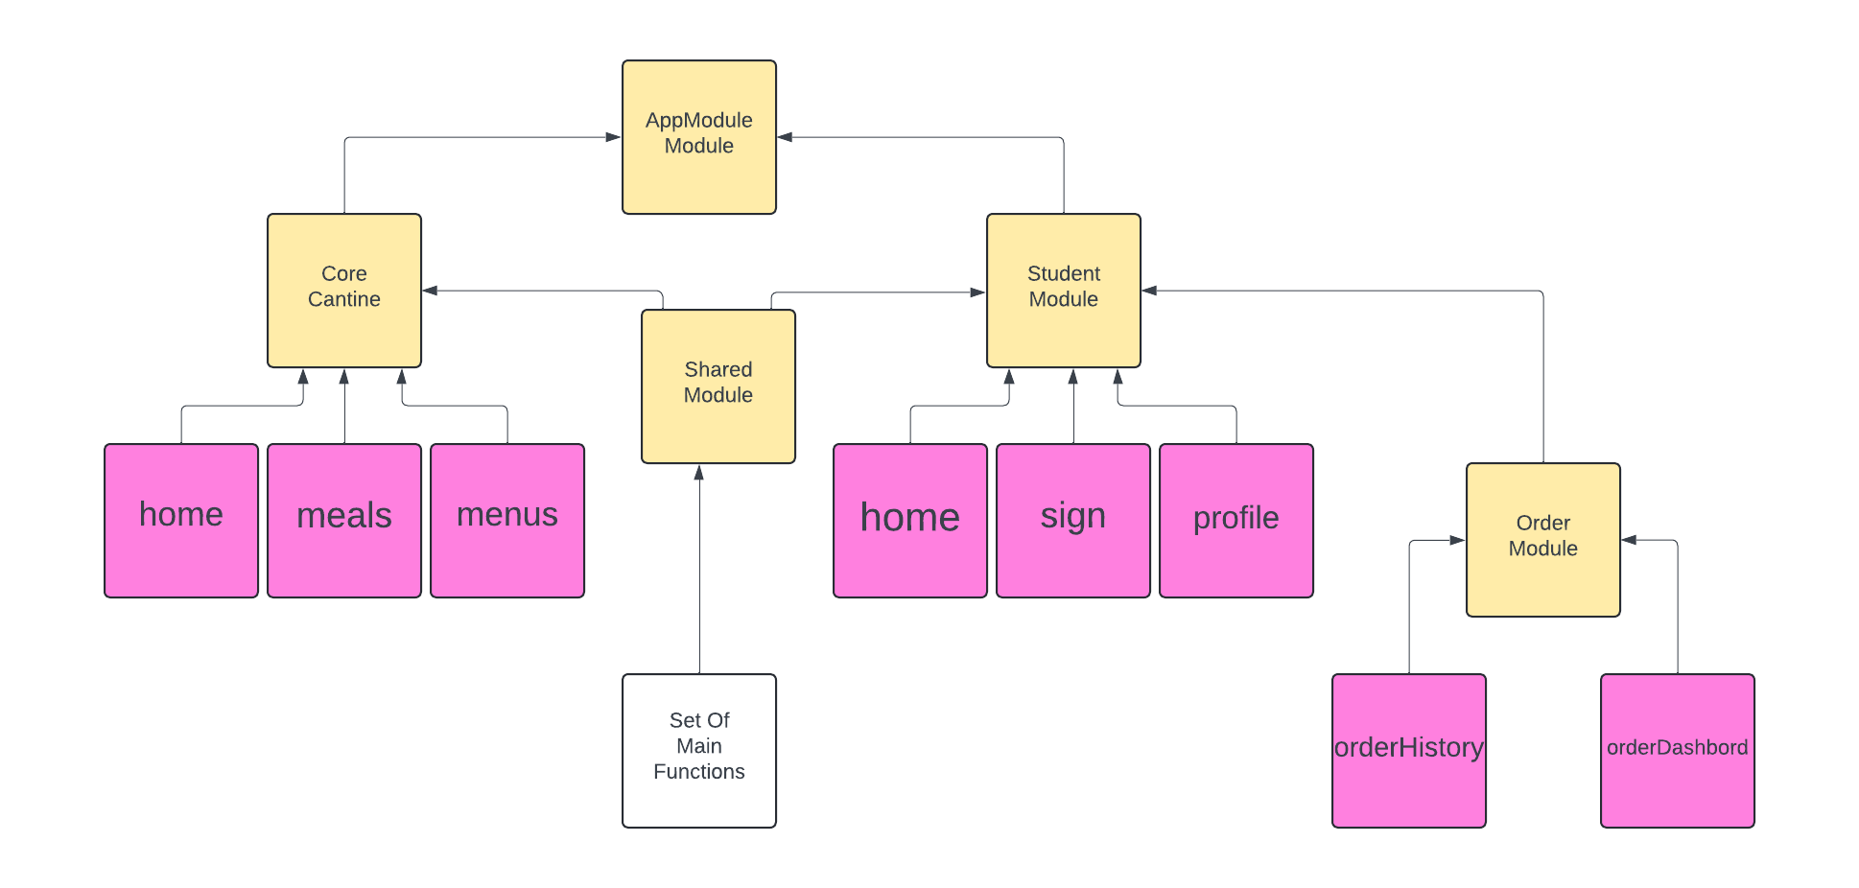

Architecture des modules Front Mobile
Notes:
Personnalisez en fonction de VOTRE code et de VOTRE framework

Slide 39
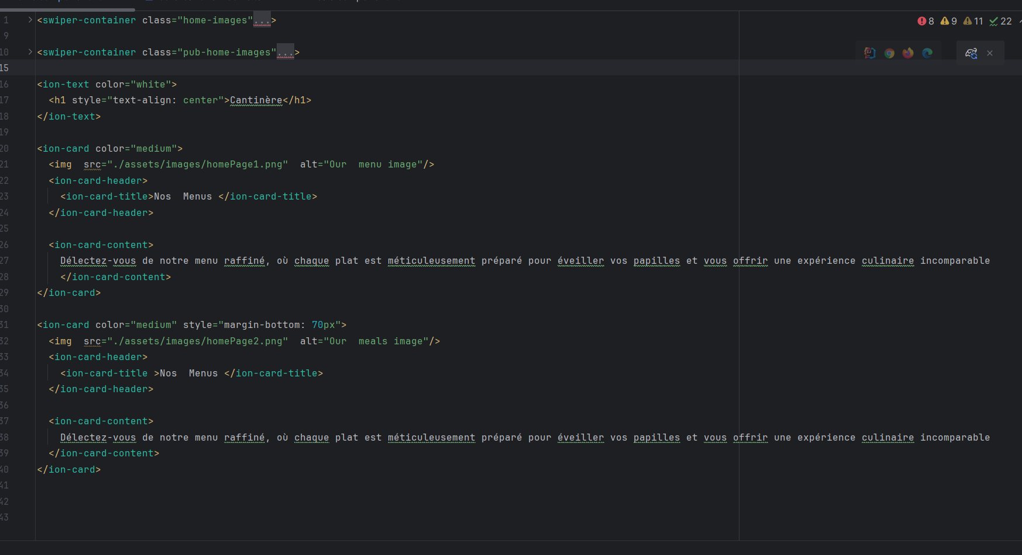
Exemple d’un component IONIC (HOME )
Notes:
Personnalisez en fonction de VOTRE code et de VOTRE framework

Slide 40
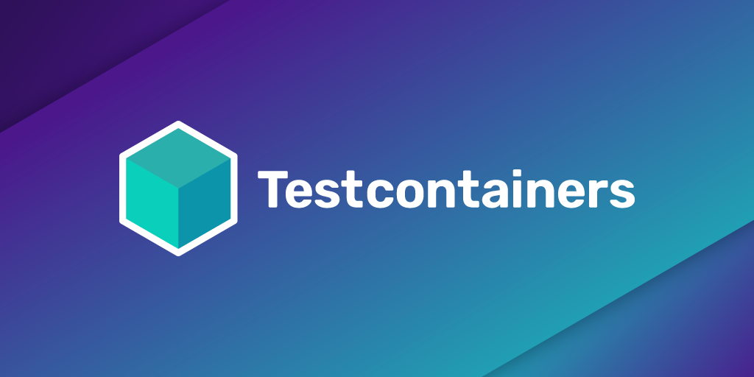


TESTS (Integrations – units)
Notes:
Personnalisez en fonction de VOTRE code et de VOTRE framework

Slide 41

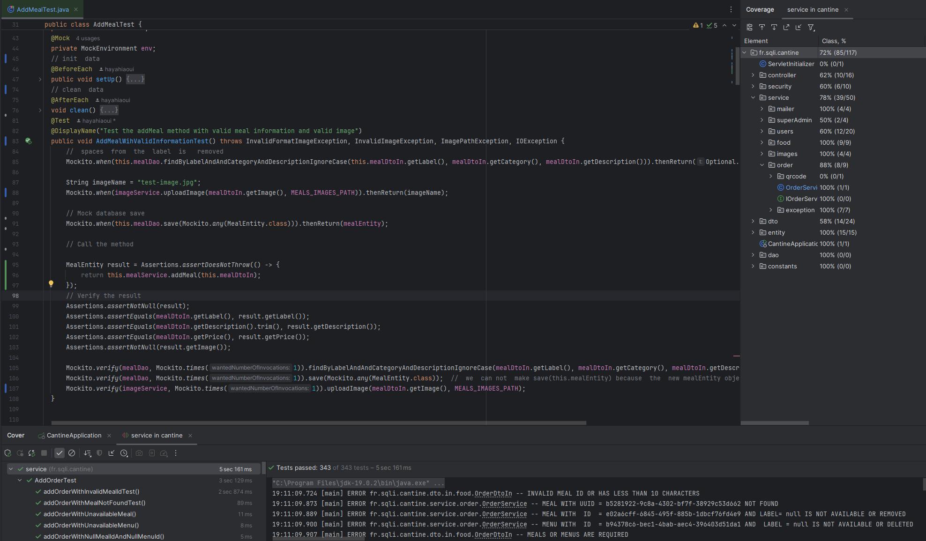
Les tests (Unitaires)
Tests Unitaires (avec le framework JUnit v5)
78% de coverage sur la couche Service Métiers (341 tests unitaires réalisés )
Utilisation de mock pour la partie repository

Slide 42
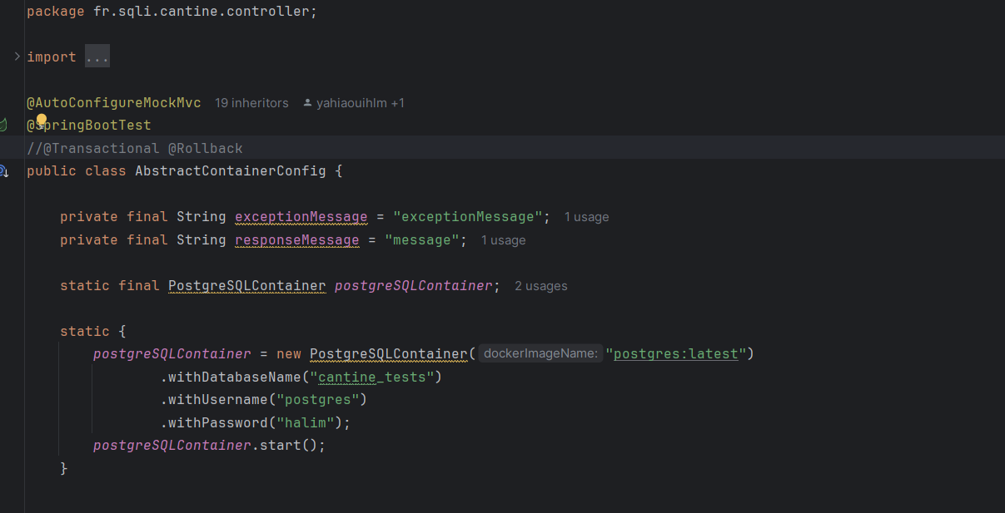
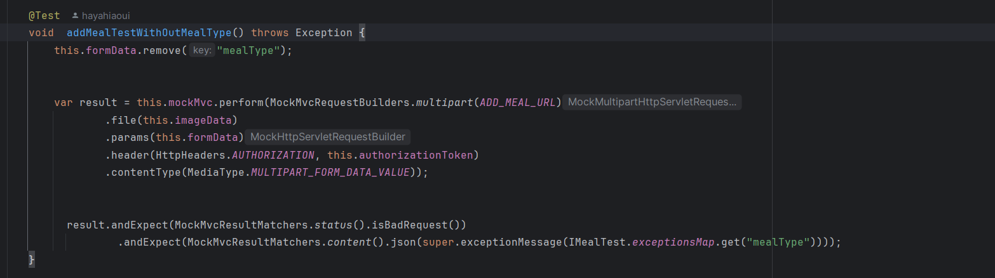
Les tests Intégrations (container Tests)

Slide 43
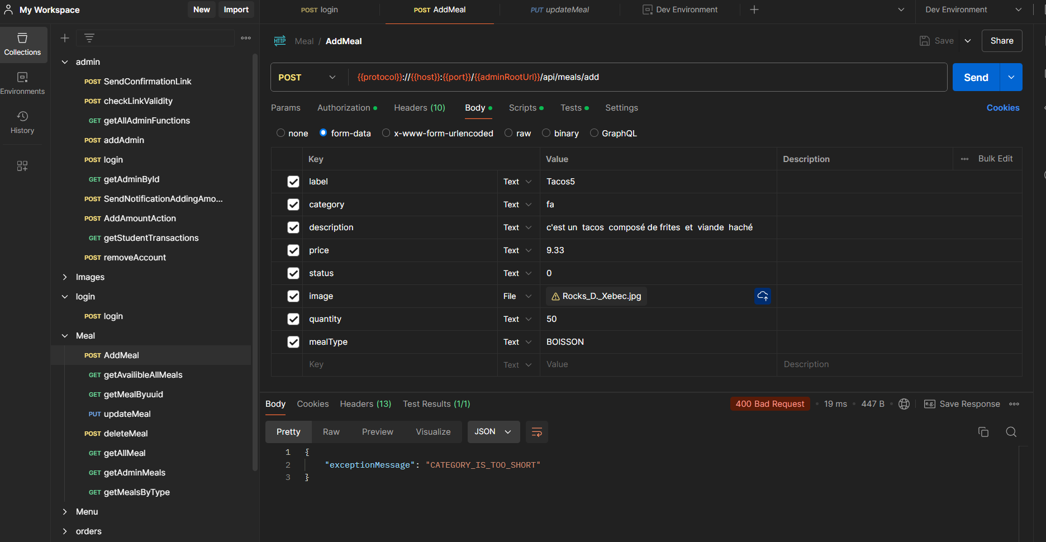
Les tests Intégrations avec (Postman)
Tests d'intégrations avec Postman
Simple requête (collections)

Slide 44





Intégration continue via GitHub
1 - push
Pull Request
Dev
3 – Tests
4 - Qualité
5 - Livrable
2 - build
WAR
Livrables
Build
Tests Unitaires
Qualité

Slide 45

Environnements et Déploiement
En Développement (réalisé)
Via Docker, tout en local dans des conteneurs
En Production (pas encore réalisé)
Dans AWS
La BDD dans une Base AWS
L'Angular dans un conteneur spécialisé AWS
Le Spring dans un conteneur spécialisé AWS
Notes:
Dans l'idéal faire un dessin

Slide 46


Dockerization du projet avec Docker
DockerFile pour construire une image du back
Docker compose pour lancer les containers

Slide 47


Sécurité
Utilisation du HTTPS avec certificats générés par CERTBOT
Hachage du mot de passe des utilisateurs en BCRYPT
Loger les actions effectuer (LOG4J 2)
SGBD accessib le uniquement au Back avec un administrateur dédié
CORS entre front Angular , mobile et back Java uniquement, géré par Spring Security
Utilisation d'un token JWT via Spring Security
Utilisations des UUID
Injections SQL gérées par l'ORM (Hibenernet-spring data/JPA)
Utilisations des de système double authentification avec un (code de sécurité ) pour les opérations de paiements
Presque RGPD Ready (cryptage de la BDD)

Slide 48

Bilan Projet
95% réalisés et fonctionnelles
20j/h nécessaires pour les 10% manquants
Reste à faire
- Gestion des commandes côté mobile (9,5%)
- Mise en place Serveur d'images (En prod)
- Mise en place de environnement prod pour le front Angular (0,5%)
Notes:
Vous devez connaitre la différence entre une charge et un délai
Vous pouvez compléter avec des plus et moins, ce que vous avez bien fait, ce que vous avez mal fait

Slide 49
Bilan Alternance
A court terme
Poursuite d'étude sur une 5^{ième} année en Architecte Logiciel
Obtention AWS Certification
Pris en CDI par SQLI pour le même poste, mais je souhaite me rediriger vers le cloud.
A long terme
Ouvrir une société dans l'édition logiciel
Continuer les études universitaires en informatique
Notes:
Vous pouvez compléter sur ce que vous aimez le plus dans votre travail

Slide 50

Démonstration Live
Montrer l’architecture de code (Front – back –Mobile ) sur intelliJ (1-3) min
Faire une commande via un étudiant existant (1-3) min
Valider La commande via un Admin existant (1-2) min
Se connecter via application Mobile (½) min
Lancer les tests unitaires (½) min
Lancer les containers tests (1-3) min

Slide 51
Merci
Vos Questions
Notes:
Vous pouvez compléter sur ce que vous aimez le plus dans votre travail

